Slide 1




МУЗИКА ДЛЯ МОЛОДІ
Дорожня карта підходу до побудови миру
mypeaceproject.eu

Slide 2
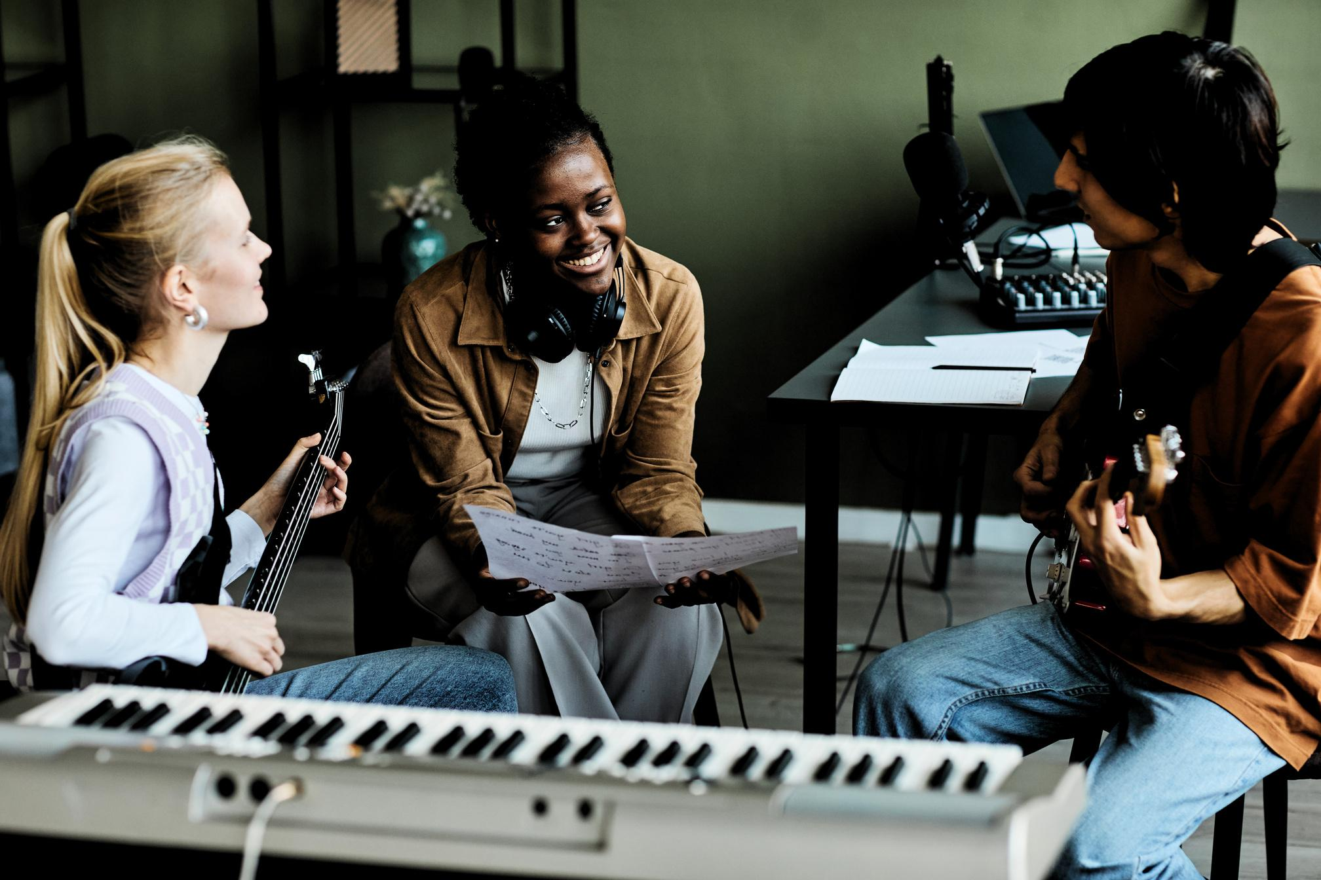

ЗМІСТ
My peace фінансується Європейським Союзом. Однак висловлені погляди та думки належать виключно авторам і не обов'язково відображають позицію Європейського Союзу або Європейського виконавчого агентства з питань освіти та культури (EACEA). Європейський Союз та EACEA не несуть відповідальності за них.
01
Вступ с.3
02
Методи / Напрямки для вдосконалення :
Молодіжні працівники с.11
03
Методи / Напрямки для вдосконалення :
Зацікавлені сторони у сфері музики с.18
04
Методи / Напрямки для вдосконалення : Зацікавлені сторони у сфері миротворчості с.24
05
Методи / Напрямки для вдосконалення :
Молодь с.29
Музика для молоді: дорожня карта підходу до побудови миру

Slide 3
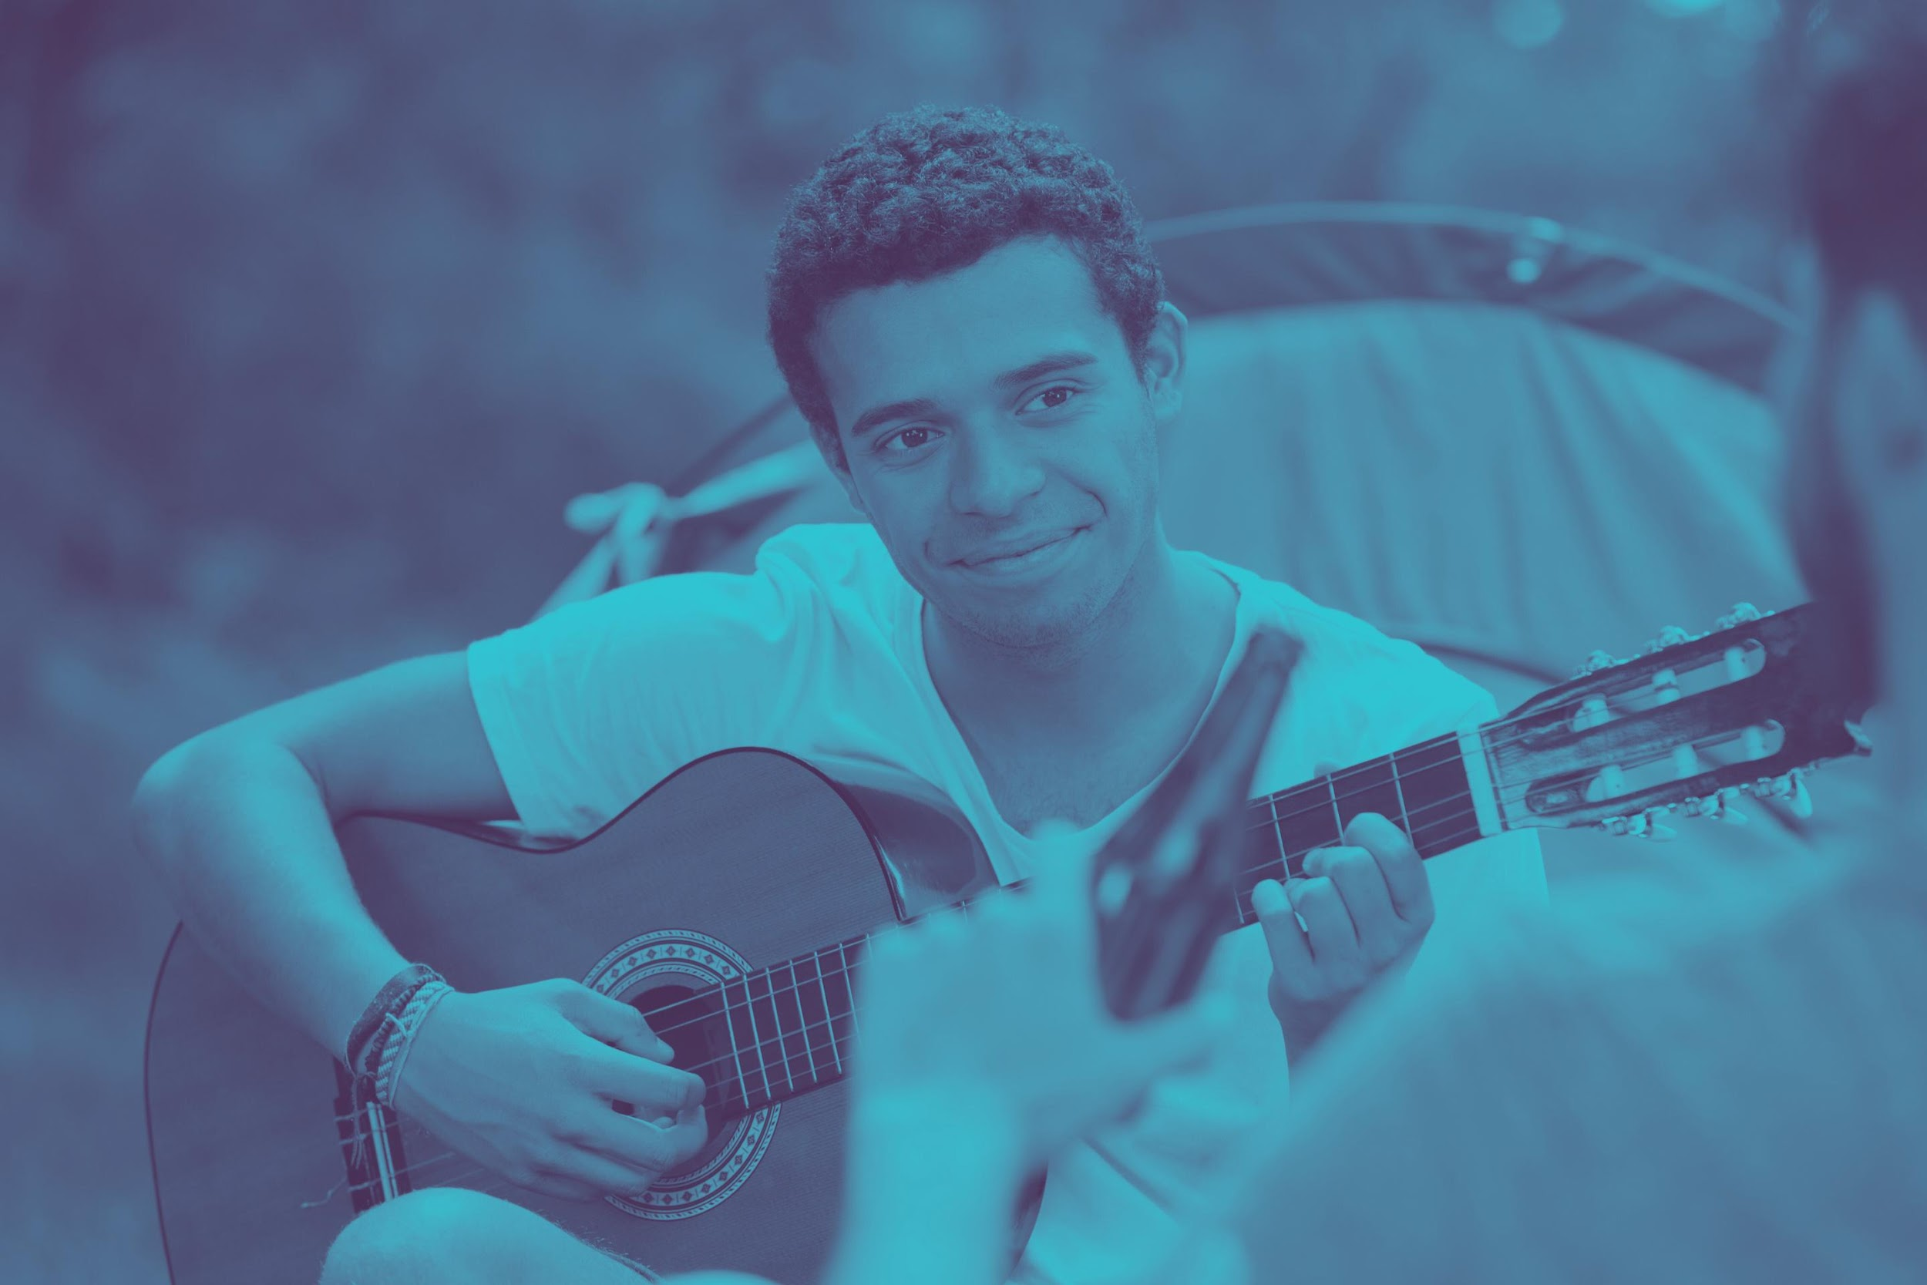
1 - ВСТУП
Музика для молоді: дорожня карта підходу до побудови миру

Slide 4

ПРО
ПРОЄКТ
МУЗИКА ДЛЯ МОЛОДІ – ПІДХІД ДО БУДУВАННЯ МИРУ (MY PEACE) надає молоді можливість брати участь у процесі побудови миру у привабливій та близькій для неї формі – через музику. Музика є важливою складовою культурної ідентичності, а культура – одним з основних елементів, навколо яких необхідні взаєморозуміння та емпатія, на основі яких можна досягти миру. Коли ми цінуємо та поважаємо культуру один одного, ми усуваємо необхідність конфліктів.
Молодь недооцінюють як позитивних агентів змін і ключових учасників миротворчості, як політики, так і науковці. Натомість її часто залишають осторонь або маніпулюють нею в процесах прийняття рішень, особливо в суспільствах, які мають труднощі з конструктивним підходом до змін. Молоді люди відіграють ключову роль у миротворчості, оскільки мають чітке бачення того, яким може бути мир у їхніх країнах і громадах.
Музика для молоді: дорожня карта підходу до побудови миру
4

Slide 5
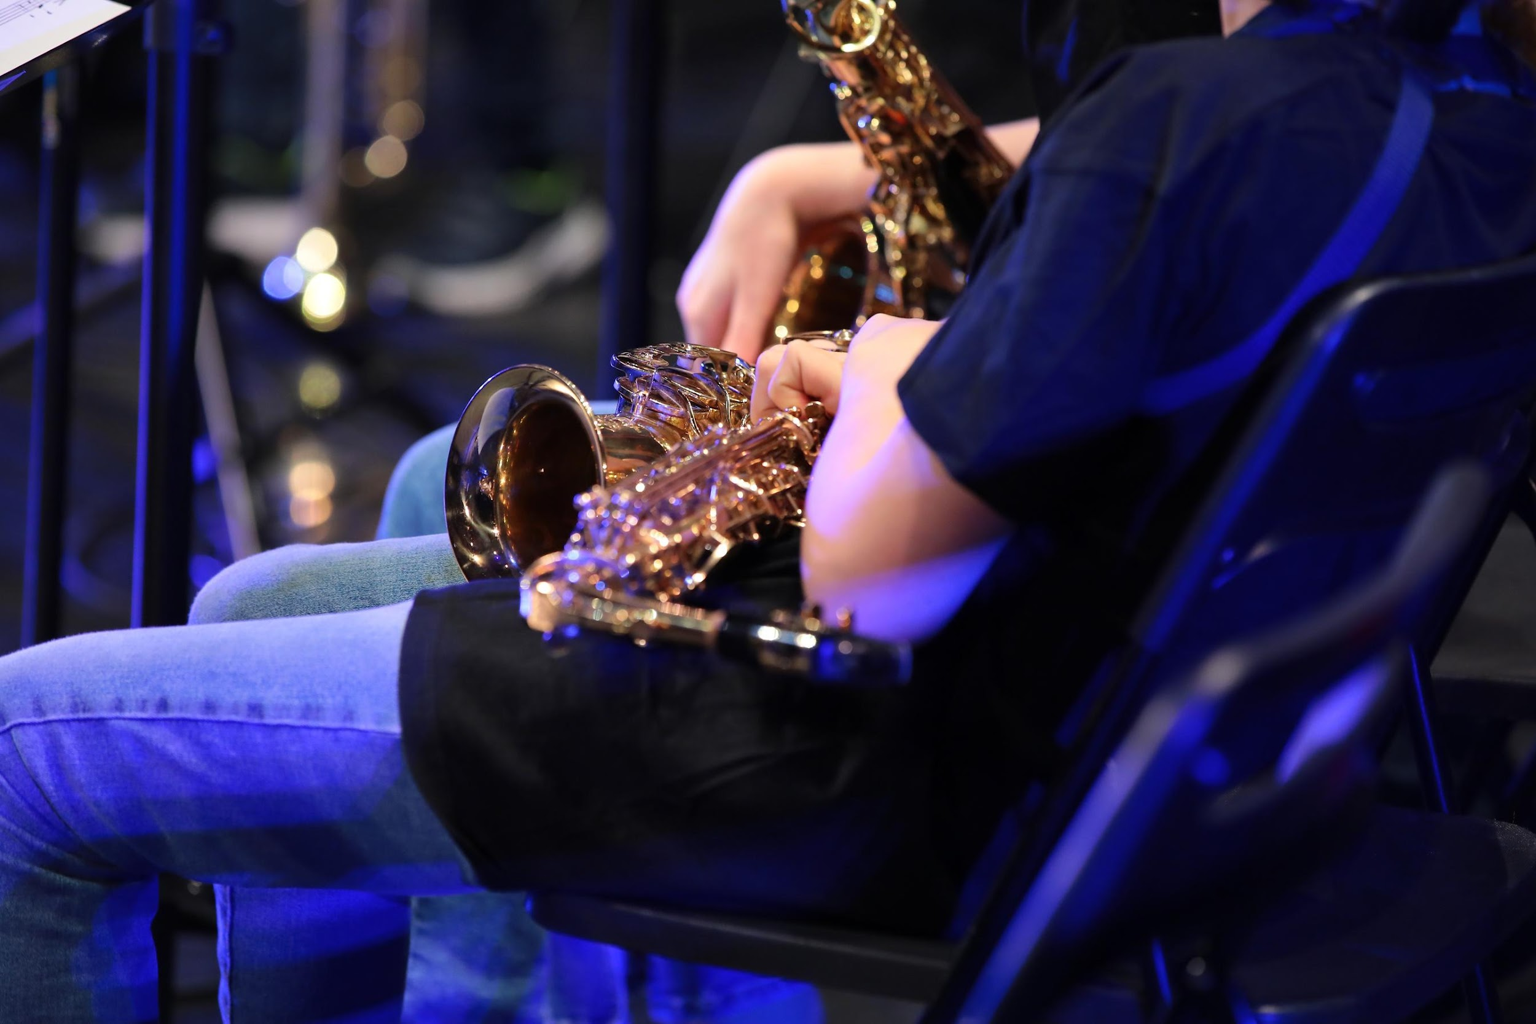
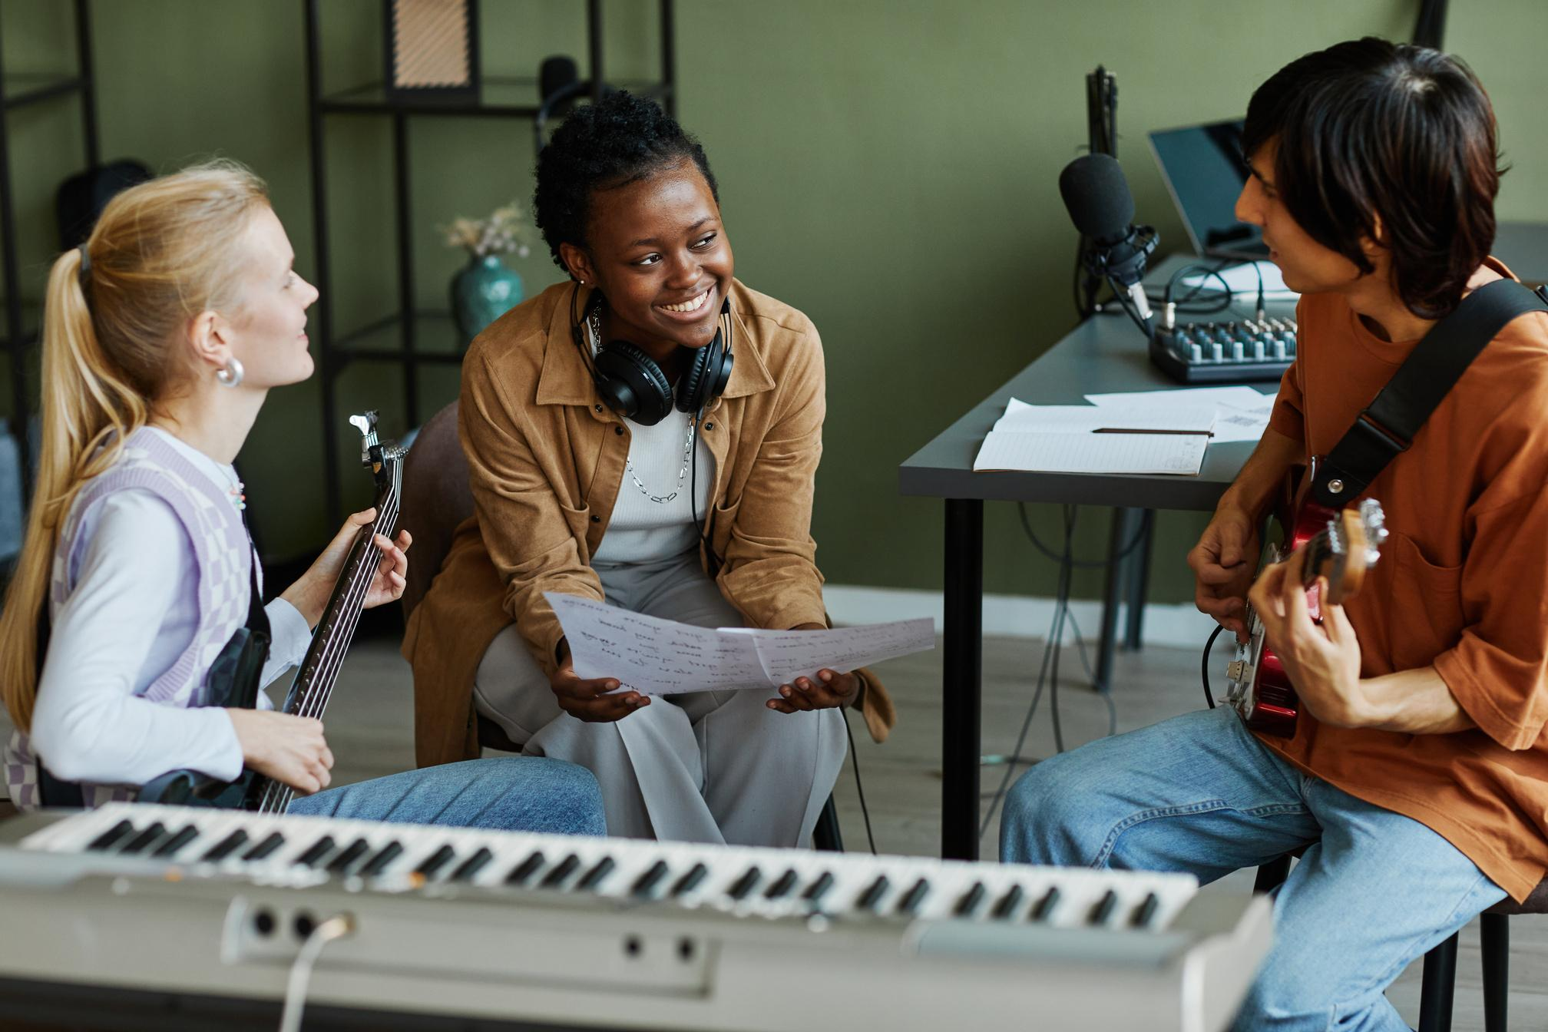
МОЛОДЬ
У РОЛІ МИРОТВОРЦІВ
Безсумнівно, існує потреба у створенні культури миру та безконфліктного середовища, особливо серед молоді. Молодь, яка є продуктом наших громад, є ключовим чинником миротворчості, особливо ті, хто безпосередньо пережив конфлікт. Ці молоді люди відіграють ключову роль у мирних процесах, оскільки мають чітке уявлення про те, як може виглядати мир у їхніх країнах та громадах, і мають мотивацію працювати над реалізацією цих цілей. Молодь як концептуальна категорія часто «відокремлюється» в дискурсі про конфлікти.
Їх розглядають як потенційно небезпечних «суб'єктів», а політичні підходи часто вважають їх проблемою. Часто молоді чоловіки віком 16-30 років розглядаються як головні дійові особи кримінального та політичного насильства. Іншими словами, сучасне мислення про молодь і конфлікти, як правило, є надто негативним. Воно зосереджується на небезпеках, які становлять незадоволені молоді люди, що видно з негативних конотацій понять «молодіжний бум» або «молодь групи ризику»
З іншого боку, останні публікації про молодь у постконфліктних суспільствах свідчать про зміну в мисленні про молодь. Вони підкреслюють проміжну перспективу і визнають важливість встановлення зв'язку між молоддю та миробудуванням для трансформації переважно негативного дискурсу про роль молоді в суспільствах, що відновлюються після конфлікту.
У своїх нескінченно різноманітних формах МУЗИКА надає творчий і ненасильницький шлях для стимулювання соціальної свідомості та впливу на зміни. Це може дозволити людям, які в іншому випадку могли б реагувати на утиски насильством і агресією, висловити свою думку і донести свої проблеми до ширшої аудиторії.
Музика для молоді: дорожня карта підходу до побудови миру
5

Slide 6
ЦІЛІ
Загальні
MY PEACE має на меті сприяти процесу миротворчості в Європі, пропонуючи інноваційний, перспективний підхід до освіти для молодіжних освітян, що дозволить їм стати носіями миротворчої освіти, включаючи молодь.
Конкретні
01
Забезпечити ефективне управління проектами та контроль бюджету, включаючи оцінку управління якістю та управління ризиками, управління часом, моніторинг, повну участь партнерів, реалізацію ефективної стратегії щодо викидів та контролю вуглецю, а також загальну звітність, координацію та комунікацію.
02
Надати повноваження та мотивувати молодь та зацікавлені сторони у сфері миротворчості до залучення молоді до процесів миротворчості.
03
  Створити 10 конкретних проектів з миротворчості за допомогою музичних проєктів, тим самим доносячи повідомлення про миротворчість до громадськості по всій Європі.
04
  Розробити цифрове сховище/портал з миротворчості з молоддю за допомогою музики шляхом безпосередніх лекцій та семінарів, забезпечуючи при цьому тривалий ефект завдяки створенню привабливих відеоматеріалів з цих заходів.
05
  Забезпечити широке, міжнародне, міжгалузеве поширення результатів та впливу проекту, а також забезпечити тривалість цього впливу.
Музика для молоді: дорожня карта підходу до побудови миру
6

Slide 7








ПАРТНЕРИ
ПРОЄКТУ
MUSIQUES DE NUIT DIFFUSION ASSOCIATION – Франція
le LABA – Франція
Okret – Боснія і Герцеговина
musiclab Emmendingen – Німеччина
Outside Media & Knowledge UG – Німеччина
Європейський інститут електронного навчання – Данія
MOMENTUM MARKETING SERVICES LIMITED – Ірландія
Міжнародний європейський університет – Україна
Музика для молоді: дорожня карта підходу до побудови миру
7

Slide 8
ВСТУП
Основними цільовими групами проекту MY PEACE є:
TG1 – МОЛОДІЖНІ ОСВІТЯНИ
Молодіжні освітяни – це будь-які фахівці та організації, які працюють з молоддю, займаються її наставництвом і підтримкою та розробляють освітні програми для молоді. До цієї групи входять ГО, молодіжні центри, асоціації, музичні школи та молодіжні клуби. Вони працюють безпосередньо з молоддю, надаючи їй можливості для навчання, наставництва та розвитку.
TG2 – ЗАЦІКАВЛЕНІ СТОРОНИ У СФЕРІ МУЗИКИ
Зацікавлені сторони у сфері музики – це різноманітна група людей та організацій, які глибоко залучені до музичної сцени. Сюди входять музиканти та гурти, які виявляють свої таланти та креативність, а також студії, де записують та продюсують музику. Радіостанції та фестивалі також включені до цієї групи, оскільки вони відіграють велику роль у просуванні музики та налагодженні зв’язків із ширшою аудиторією.
TG3 – ЗАЦІКАВЛЕНІ СТОРОНИ У РОЗБУДОВІ МИРУ
Зацікавлені сторони у розбудові миру — це різноманітна група, яка присвячує себе створенню та підтримці зусиль для більш мирного світу. До цієї групи входять урядові установи, які встановлюють політику та надають фінансування для ініціатив з розбудови миру. До неї також входять медіаорганізації, які допомагають поширювати обізнаність та інформувати громадськість про виклики миротворчості, а також прихильники та активісти розбудови миру, які піднімають свої голоси, щоб підтримати та просувати важливі зміни.
TG4 – МОЛОДІ ЛЮДИ
Молоді люди у цій групі, віком від 18 до 30 років, представляють яскраве та різноманітне коло навичок та життєвого досвіду. Сюди входять українські біженці та інші біженці, які адаптуються до нового середовища та викликів. Сюди входять також ННПТ (це ті, хто не навчається, не працює та не тренується), які можуть шукати нові можливості або підтримку. Ця цільова група також є різноманітною у багатьох аспектах, включаючи стать, культуру та здібності. Вони приносять багатий спектр поглядів та талантів.
З лютого по липень 2024 року кожна партнерська організація зв’язалася щонайменше з шістьма представниками кожної цільової групи у своїх громадах та країнах. Ці представники поділилися своїм досвідом та викликами, пов’язаними з участю в ініціативах з розбудови миру. На основі цих відомостей ми визначили щонайменше 20 сфер, в яких можна було б внести поліпшення для кожної цільової групи. Ці сфери висвітлюють конкретні навички та знання, необхідні для підвищення ефективності та актуальності зусиль з розбудови миру.
Ці висновки є першими кроками для всіх, хто зацікавлений у участі в розбудові миру. Вони надають дорожню карту для розвитку необхідних навичок та подолання викликів. Зосередившись на цих ключових сферах, окремі особи та групи можуть почати робити значний внесок та долати перешкоди у своїх миротворчих зусиллях.
Музика для молоді: дорожня карта підходу до побудови миру
8

Slide 9

ЯК ЦЕЙ МАТЕРІАЛ МОЖУТЬ ВИКОРИСТОВУВАТИ РІЗНІ ЦІЛЬОВІ ГРУПИ?
Цей посібник розроблений для задоволення різноманітних потреб цільових груп: молодіжних працівників/освітян, зацікавлених сторін у сфері музики, зацікавлених сторін у розбудові миру та молоді. Ці ресурси дають кожній групі можливість використовувати музику як інструмент трансформації для розбудови миру шляхом сприяння співпраці, творчості та соціальної згуртованості.
TG1 – МОЛОДІЖНІ ОСВІТЯНИ
Молодіжні освітяни відіграють важливу роль у формуванні світогляду та ставлення молоді. Цей посібник надає їм інноваційні інструменти та методи для інтеграції музики в їхню освітню діяльність. Завдяки структурованим рекомендаціям освітяни можуть розробляти семінари та програми, які не тільки навчають, але й надихають. Наприклад, матеріали містять рамки для розвитку емпатії, культурної обізнаності та емоційного інтелекту – навичок, які є критично важливими для розбудови миру. Успішно інтегруючи ці ресурси у свою регулярну роботу з молоддю, молодіжні освітяни можуть створити безпечне та інклюзивне навчальне середовище, де молоді люди відчувають себе заохоченими до самовираження. Музика стає засобом, за допомогою якого можна досліджувати та вирішувати складні соціальні проблеми, такі як дискримінація чи нерівність. Посібник також пропонує стратегії наставництва, що дозволяють практикам направляти молодих людей у їхньому особистому та соціальному розвитку.
TG2 – ЗАЦІКАВЛЕНІ СТОРОНИ У СФЕРІ МУЗИКИ
Зацікавлені сторони у сфері музики, включаючи музикантів, продюсерів, організаторів фестивалів та студії, мають унікальну можливість впливати на суспільство через своє мистецтво. Цей посібник пропонує їм дорожню карту для використання сили музики для розбудови миру. Ці напрямки для вдосконалення допомагають зацікавленим сторонам у розробці громадських проектів, інформаційно-пропагандистських кампаній та виступів, що підкреслюють соціальну згуртованість та культурну чутливість. Наприклад, музиканти можуть використовувати ці матеріали для створення пісень, що порушують соціальні проблеми, кидають виклик стереотипам або надихають до дій. Студії та продюсери можуть співпрацювати з артистами, щоб посилити ці повідомлення, забезпечуючи їх донесення до ширшої аудиторії. Організатори фестивалів можуть включити теми миротворчості у свої заходи, створюючи простір для діалогу та єдності. Нарешті, визначені напрямки для вдосконалення дозволяють їм щиро взаємодіяти з місцевими громадами, сприяючи довірі та співпраці.
Музика для молоді: дорожня карта підходу до побудови миру
9

Slide 10
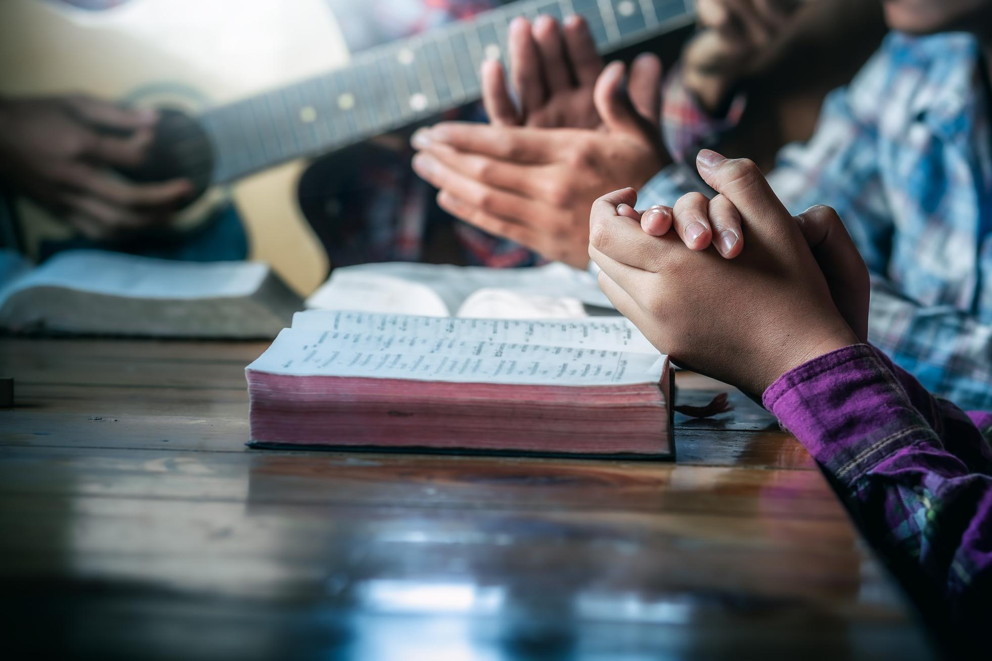
ЯК ЦЕЙ МАТЕРІАЛ МОЖУТЬ ВИКОРИСТОВУВАТИ РІЗНІ ЦІЛЬОВІ ГРУПИ?
TG3 – ЗАЦІКАВЛЕНІ СТОРОНИ У РОЗБУДОВІ МИРУ
Зацікавлені сторони у розбудові миру, включаючи ГО, політиків та активістів, можуть використовувати цей посібник для розробки та реалізації стратегій, що включають музику як потужний інструмент примирення та діалогу. Ці ресурси містять практичні рекомендації щодо сприяння співпраці між різними групами, полегшення міжкультурного діалогу та пропагування змін у політиці, що підтримують розбудову миру у місцевих громадах. Наприклад, політики можуть використовувати ці матеріали, щоб зрозуміти, як музика може бути інтегрована в національні або регіональні стратегії миротворчості. ГО можуть розробляти програми на рівні громади, які використовують музику для вирішення конфліктів та сприяння зціленню. Активісти можуть використовувати ці матеріали для посилення своїх адвокаційних зусиль, використовуючи музику для натхнення та мобілізації громад. Акцент на створенні інклюзивних наративів гарантує, що ініціативи з миротворчості є репрезентативними та резонують з усіма сегментами та потребами суспільства.
TG4 – МОЛОДІ ЛЮДИ
Молоді люди є центральною фігурою проекту MY PEACE, представляючи енергійну та різноманітну групу з величезним потенціалом для змін. Цей посібник має на меті надати молоді можливість досліджувати свою ідентичність, розвивати критичні навички та брати активну участь у ініціативах з розбудови миру. Музика слугує об'єднуючим та виразним засобом, за допомогою якого вони можуть спілкуватися з іншими, ділитися своїми історіями та пропагувати соціальні зміни. Посібник надає молоді можливість розвинути такі важливі навички, як активне слухання, робота в команді та вирішення конфліктів. Він також заохочує творчість, даючи змогу молодим учасникам використовувати музику для вирішення соціальних проблем та надихання своїх однолітків. Наприклад, молода людина може скласти пісню, яка відображає її досвід конфлікту та стійкості, і використовувати її для виховання емпатії та розуміння у своїй громаді. За допомогою цього посібника молодь може перетворити свою пристрасть до музики на потужну силу для соціальних змін.
Музика для молоді: дорожня карта підходу до побудови миру
10

Slide 11
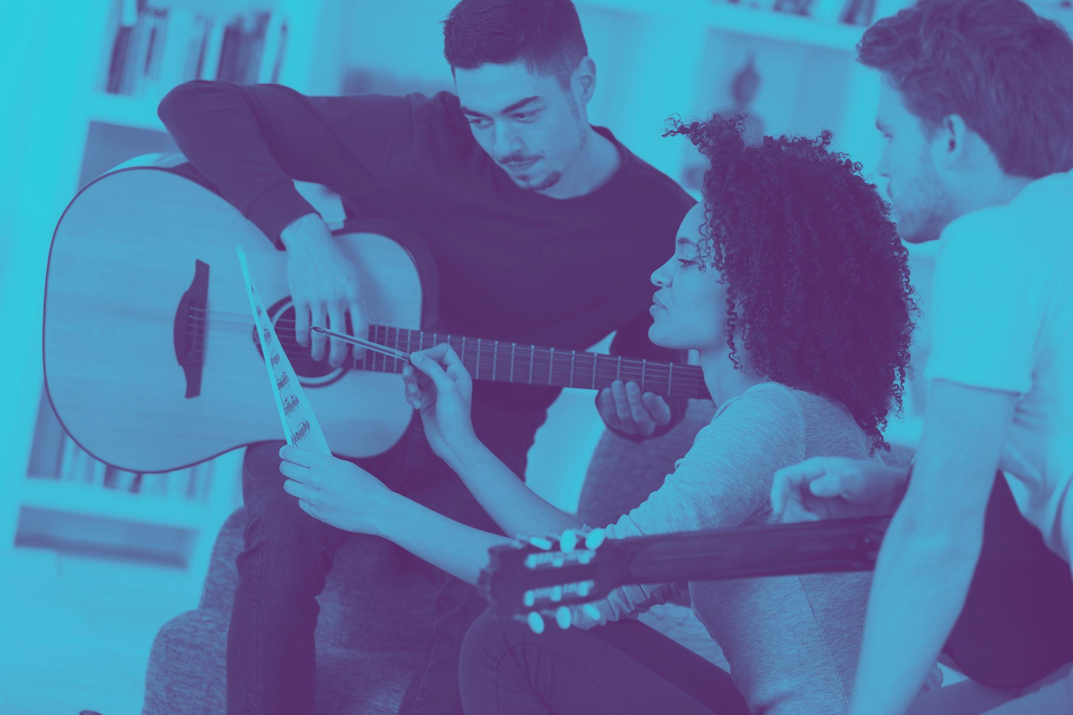
2 - МЕТОДИ / СФЕРИ ДЛЯ ПОКРАЩЕННЯ :
Молодіжні освітяни
Музика для молоді: дорожня карта підходу до побудови миру

Slide 12
РОЗВИТОК НАВИЧОК
  Розвиток культурних компетенцій
Культурна компетентність – це здатність розуміти, спілкуватися та ефективно працювати з людьми з різних культур. Для молодіжних освітян, які займаються розбудовою миру, ця навичка є важливою, оскільки вона допомагає їм створювати більш інклюзивні програми, залучаючи молодь з різних культурних, етнічних та соціальних середовищ. Культурна компетентність дозволяє молодіжним освітянам цінувати різноманітні точки зору, зменшувати непорозуміння та уникати стереотипів або ненавмисних образ.
  Розвиток навичок фасилітації
Навички фасилітації є важливим компонентом для молодіжних освітян, які очолюють ініціативи з розбудови миру, оскільки це не лише керівництво групою, а й створення середовища, в якому учасники можуть відкрито ділитися, вчитися та зростати разом. Хороший фасилітатор створює безпечний, інклюзивний простір, де молоді люди почуваються комфортно, висловлюючи свої думки, не боячись осуду чи виключення. Вони також керують конструктивними дискусіями, особливо з огляду на те, що розбудова миру часто стосується складних або делікатних тем, керують динамікою групи та вирішують будь-які напруження, що виникають через розбіжності в думках, характерах чи походженні.
  Емоційний інтелект
Емоційний інтелект є ключовим для розбудови миру через музику, оскільки він допомагає молодіжним освітянам керувати власними почуттями та встановлювати глибший зв'язок з іншими. У ситуаціях, де можуть бути присутні конфлікти або травми, емоційна обізнаність допомагає орієнтуватися в складних ситуаціях і робить розбудову миру більш ефективною. Музика може зачіпати глибокі емоції, сприяючи взаєморозумінню та зціленню. Розвиваючи емоційний інтелект, молодіжні освітяни можуть навчити молодь використовувати музику не тільки для самовираження, але й для підвищення емоційної обізнаності, вирішення конфліктів та підтримки зцілення спільноти.
  Наставництво
Наставництво є надзвичайно важливим у розбудові миру через музику, оскільки воно надає молоді керівництво, підтримку та натхнення. Наставник допомагає їм орієнтуватися у своїх емоціях, розвивати ключові навички та зростати як особисто, так і соціально. У розбудові миру наставники особливо цінні, оскільки вони будують міцні стосунки, заохочують відповідальність і допомагають формувати майбутніх лідерів, які присвячують себе створенню мирних спільнот. За допомогою музики наставники можуть показати молоді, як використовувати свою креативність для вирішення конфліктів, емоційного зцілення та об'єднання людей, зміцнюючи основні цінності розбудови миру.
  Пропагування ненасильницької комунікації
Ненасильницьке спілкування надає практичні інструменти для вирішення конфліктів мирним і продуктивним чином. Оскільки музика є потужним засобом емоційного самовираження, у поєднанні з ненасильницьким спілкуванням вона допомагає людям висловлювати свої почуття конструктивним і нешкідливим чином. Це допомагає запобігти накопиченню емоцій і зменшує ймовірність ескалації конфліктів до насильства.
Музика для молоді: дорожня карта підходу до побудови миру
12

Slide 13
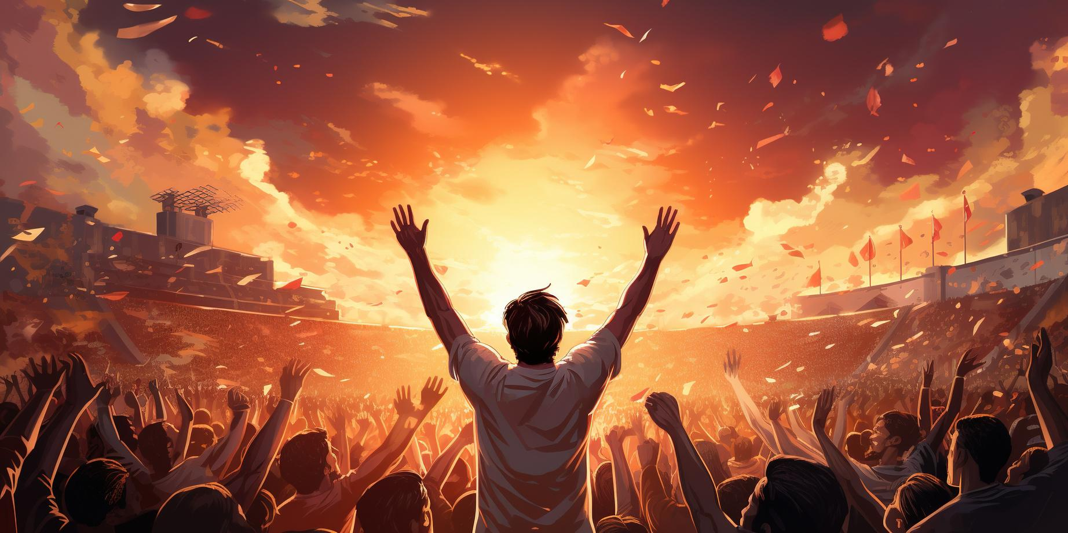
КРЕАТИВНЕ САМОВИРАЖЕННЯ
І СТОРІТЕЛЛІНГ
  Сторітеллінг через музику
Розповідь історій за допомогою музики є потужним інструментом для молодіжних працівників у сфері розбудови миру, оскільки вона поєднує емоційні та когнітивні аспекти особистості. Універсальна привабливість музики дозволяє їй передавати глибокі повідомлення навіть людям, які не розмовляють однією мовою. Вона може відображати напруженість конфлікту, бар'єри, які він створює, або події, що ведуть до миру. Молодіжні працівники можуть використовувати музику для вираження складних емоцій, які молодим людям може бути важко висловити простими словами. Розповіді через музику можуть подолати культурні та етнічні розбіжності, достукатися до людей з різним походженням і дати голос пригнобленій молоді, дозволяючи їм поділитися своїм досвідом.
  Організація фестивалів миру
Організація фестивалю миру — це чудовий спосіб об'єднати громади та сприяти миру, взаєморозумінню та єдності за допомогою універсальної мови музики. Ці фестивалі пропонують простір для творчого самовираження, відкритого діалогу та культурного обміну. Вони дозволяють людям вирішувати соціальні проблеми, святкувати різноманітність та надихати на колективні дії на користь миру. З музикою в основі, фестивалі миру будують емоційні зв'язки, руйнують бар'єри та створюють спільну мету щодо сприяння миру. Для молодіжних працівників та організацій, що займаються розбудовою миру, це чудова нагода залучити молодь, місцеві громади, музикантів та інших зацікавлених осіб у веселий, спільний та змістовний спосіб, що підтримує довгострокові зусилля з розбудови миру.
  Вивчення основ технік музичної терапії
Вивчення основ музичної терапії може значно посилити зусилля з розбудови миру, особливо при роботі з громадами, які стикаються з конфліктами, травмами та соціальними розколами. Музична терапія використовує силу музики для подолання емоційних, психологічних та соціальних викликів, що робить її чудовим інструментом для зцілення, формування стійкості та вирішення конфліктів. Для молодіжних працівників додавання технік музичної терапії до їхніх програм пропонує структурований спосіб допомогти учасникам керувати своїми емоціями, зцілитися від травм та глибше зв'язатися з іншими. Розуміючи основи музичної терапії, молодіжні працівники можуть надавати більш цілеспрямовану підтримку особам та групам, які прагнуть примирення та миру.
Музика для молоді: дорожня карта підходу до побудови миру
13

Slide 14

РОЗРОБКА ТА РЕАЛІЗАЦІЯ ПРОГРАМИ
  Розробка та реалізація програм
Розробка та реалізація ефективних програм є ключовим завданням для молодіжних працівників, які хочуть використовувати музику як інструмент розбудови миру. Добре структурована програма забезпечує інклюзивність та заохочує молодь до повної участі в процесі розбудови миру. Правильне планування також допомагає досягти цілей програми та бажаних результатів, забезпечуючи довгостроковий успіх та стійкість. Молодіжні освітяни повинні створювати освітні програми з чіткими цілями, переконуючись, що музичні заходи не тільки приносять задоволення, але й служать освітній меті та самі по собі є освітніми заходами. Ці програми повинні допомагати учасникам розвивати навички та брати участь у змістовних розмовах про розбудову миру, а не бути лише одноразовими заходами.
  Розробка інклюзивних заходів
Інклюзивність є особливо важливою при роботі з різноманітними групами молоді. Інклюзивні заходи забезпечують, що всі учасники, незалежно від їхнього походження, здібностей, статі чи соціального статусу, можуть повною мірою брати участь у програмі та отримувати від неї користь. У розбудові миру виключення або маргіналізація можуть посилити існуючі напруження, тому молодіжні освітяни повинні сприяти соціальній згуртованості, забезпечуючи можливість участі для всіх, формуючи емпатію та взаєморозуміння.
  Забезпечення сталого розвитку та створення довгострокових
освітніх програм
Сталість має вирішальне значення для зусиль з розбудови миру, спрямованих на створення тривалих змін, а розробка довгострокових музичних програм гарантує, що вплив триватиме і після завершення початкових проектів або заходів. Розбудова миру вимагає часу, і музичні програми повинні бути стійкими, щоб сприяти глибоким культурним змінам, будувати тривалі відносини та зміцнювати стійкість громади. Довгострокові програми надають учасникам постійні можливості для зростання, навчання та участі в розбудові миру. Вони також допомагають закріпити цінності миру, співпраці та вирішення конфліктів у культурі громади. Посилюючи миротворчі повідомлення з часом та формуючи міцні партнерські відносини з місцевими установами, школами та організаціями, ці програми можуть процвітати навіть після припинення зовнішнього фінансування або підтримки.
Музика для молоді: дорожня карта підходу до побудови миру
14

Slide 15
ЗАЛУЧЕННЯ СУСПІЛЬСТВА ТА ОДНОЛІТКІВ
  Залучення громади
Залучення громади має вирішальне значення для успіху будь-якої ініціативи з розбудови миру, особливо коли музика використовується для сприяння взаєморозумінню та примиренню. Коли молодіжні працівники залучають ширшу громаду, це допомагає поширити вплив їхніх програм за межі учасників, сприяючи більшому почуттю причетності, підтримки та довгострокової стійкості. Залучення громади до процесу також гарантує, що зусилля з розбудови миру ґрунтуються на місцевих реаліях та культурі, що робить їх більш ефективними та значущими.
  Адвокація та підвищення обізнаності
Адвокація є особливо важливою для просування існуючих ініціатив з побудови миру за допомогою музики. Вона передбачає просування цінності та впливу музичних ініціатив з побудови миру серед зацікавлених сторін, таких як політики, спонсори, лідери громади та широка громадськість. Ефективна адвокація може допомогти забезпечити ресурси, налагодити партнерські відносини та підвищити обізнаність про роль музики у сприянні миру та соціальній згуртованості. Демонструючи успіх та вплив цих програм, адвокація може залучити фінансування та підтримку спонсорів. Крім того, молодіжні освітяни можуть використовувати адвокацію для впливу на політику, яка заохочує інтеграцію музики в стратегії розбудови миру, що призведе до більшої інституційної підтримки та визнання ролі музики у вирішенні конфліктів на національному або міжнародному рівні.
  Освіта за принципом «рівний рівному»
Освіта за принципом «рівний-рівному» заохочує молодь вчитися один у одного та підтримувати один одного, використовуючи природний вплив та близькість своїх однолітків. Коли молоді люди навчають один одного, це створює більш цікаве та автентичне середовище, де знання, досвід та навички діляться більш продуктивно. У контексті музичної розбудови миру цей підхід дозволяє молодим людям ділитися своїми музичними талантами та особистими історіями про мир. Цей обмін допомагає зміцнити зв'язки в громаді та сприяє розвитку культури миру. Ось чому молодіжні працівники повинні зосередитися на наданні молодим людям можливості стати лідерами, які можуть навчати та наставляти своїх однолітків.
Музика для молоді: дорожня карта підходу до побудови миру
15

Slide 16
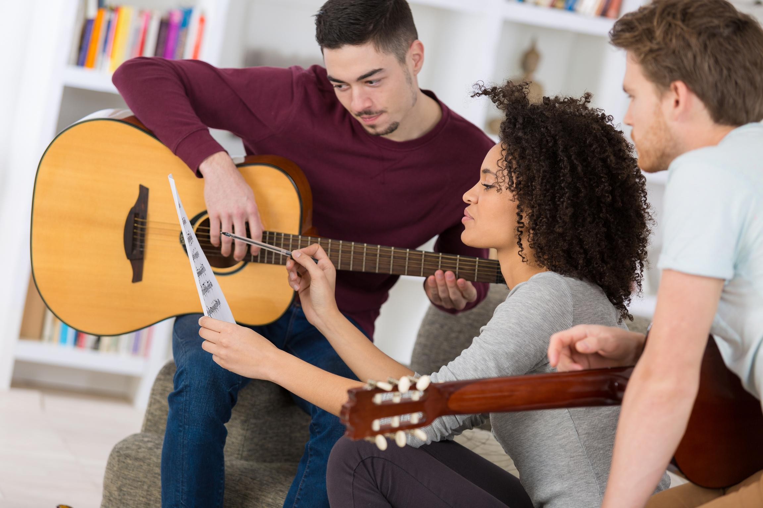
МІЖСЕКТОРАЛЬНА
ТА МІЖНАРОДНА СПІВПРАЦЯ
  Сприяння міжсекторальній співпраці
Міжсекторальна співпраця полягає в об'єднанні різних сфер, таких як освіта, уряд, мистецтво, соціальні послуги та приватний сектор, для створення всебічного підходу до розбудови миру. Коли ці сектори працюють разом, об'єднуючи свої унікальні сильні сторони та ресурси, вплив миротворчих зусиль, особливо тих, що пов'язані з музикою, може бути набагато ширшим і тривалішим. Для молодіжних осаітян, музикантів та організацій з розбудови миру така співпраця означає більш комплексні програми, що охоплюють різні аспекти миру та вирішення конфліктів. Вона також допомагає об'єднати ресурси, підвищити видимість та використовувати ширші мережі, щоб досягти більших результатів у розбудові миру за допомогою музики.
  Розробка міжнародних проєктів
Робота над міжнародними проєктами з розбудови миру за допомогою музики відкриває неймовірні можливості для обміну ідеями, культурами та досвідом через кордони. Музика, будучи універсальною мовою, допомагає подолати культурні та мовні бар'єри, що робить її потужним засобом сприяння миру та взаєморозумінню у всьому світі. Для молодіжних освітян, музикантів та організацій, що займаються миробудуванням, така глобальна співпраця може розширити їхній вплив, привносячи різноманітні точки зору для вирішення конфліктів та сприяння розвитку культури миру в усьому світі. Міжнародні проєкти також дають змогу молоді та громадам налагоджувати зв'язки з іншими людьми з різних середовищ, формуючи взаємну повагу, емпатію та почуття глобального громадянства. Вони заохочують міжкультурне навчання, кидають виклик стереотипам та створюють простір для спільного творчого самовираження, що виходить за межі національних кордонів.
Музика для молоді: дорожня карта підходу до побудови миру
16

Slide 17
ВИКОРИСТАННЯ РЕСУРСІВ ТА ЗМІ
  Доступ до ресурсів
Для того щоб молодіжні освітяни та молоді учасники могли повною мірою залучитися до музичного миротворчості, ключове значення має доступ до відповідних ресурсів. Сюди входять такі речі, як музичні інструменти, технічне обладнання, навчальні матеріали, фінансова підтримка та безпечні місця для їхньої діяльності. Без цього навіть найкраще сплановані миротворчі зусилля можуть виявитися марними. Ресурси дають учасникам можливість творчо висловлювати себе та ділитися своїм досвідом. Забезпечення рівного доступу до цих ресурсів для всіх також має вирішальне значення для сприяння інклюзивності, особливо для маргіналізованих груп, які в іншому випадку можуть залишитися осторонь.
  Моніторинг та оцінка
Знання того, як правильно проводити моніторинг та оцінку, допомагає молодіжним освітянам та зацікавленим сторонам оцінити, чи досягає програма своїх цілей, зрозуміти її вплив на учасників та громаду, а також визначити сфери, які потребують поліпшення. Ефективний моніторинг та оцінка забезпечують адаптивність, стійкість та відповідність потреб учасників зусиллям з розбудови миру. Для програм, заснованих на музиці, ці процеси дають уявлення про те, як музика формує погляди учасників на мир та вирішення конфліктів. Вони також забезпечують підзвітність перед спонсорами та партнерами, демонструючи цінність програми та інформуючи про кроки, які необхідно зробити в майбутньому. Постійно збираючи відгуки та відстежуючи прогрес, молодіжні працівники можуть визначити сфери, які потребують коригування, та краще узгодити програму з потребами учасників.
  Безперервне навчання протягом усього життя
Постійне навчання є важливим для молодіжних працівників, які займаються розбудовою миру за допомогою музики, оскільки воно забезпечує актуальність їхніх навичок і знань у контексті постійних соціальних, культурних і технологічних змін. У швидкозмінному світі здатність адаптуватися та бути в курсі подій допомагає молодіжним працівникам розробляти та реалізовувати програми, які є актуальними, цікавими та ефективними. Застосування підходу безперервного навчання дозволяє молодіжним освітянам краще задовольняти потреби молоді. Будучи в курсі нових методів, тенденцій та технологій, вони можуть підтримувати ефективність та цікавість своїх програм для молодих учасників. Це безперервне навчання також дозволяє їм впроваджувати інновації у свої програми з розбудови миру на основі музики, включаючи нові жанри, цифрові інструменти та платформи для співпраці, щоб залучати молодь більш інноваційними та креативними способами.
  Залучення ЗМІ
Залучення ЗМІ є чудовим способом сприяти розбудові миру за допомогою музики, допомагаючи поширювати повідомлення, охоплювати широке коло людей та залучати громаду до активнішої участі. Використовуючи різні медіаплатформи, миротворчі зусилля можуть стати більш помітними, залучити підтримку та викликати дискусії про мир і соціальну справедливість. Ефективне використання ЗМІ гарантує, що позитивні ефекти музичної розбудови миру будуть помічені та зрозумілі ширшій аудиторії, що сприятиме формуванню більш широкої культури миру. Коли молодіжні освітяни використовують соціальні мережі та інші платформи, вони можуть легше ділитися своїми повідомленнями та демонструвати результати своєї роботи, підвищуючи обізнаність та налагоджуючи зв'язки з більшою кількістю людей.
Музика для молоді: дорожня карта підходу до побудови миру
17

Slide 18
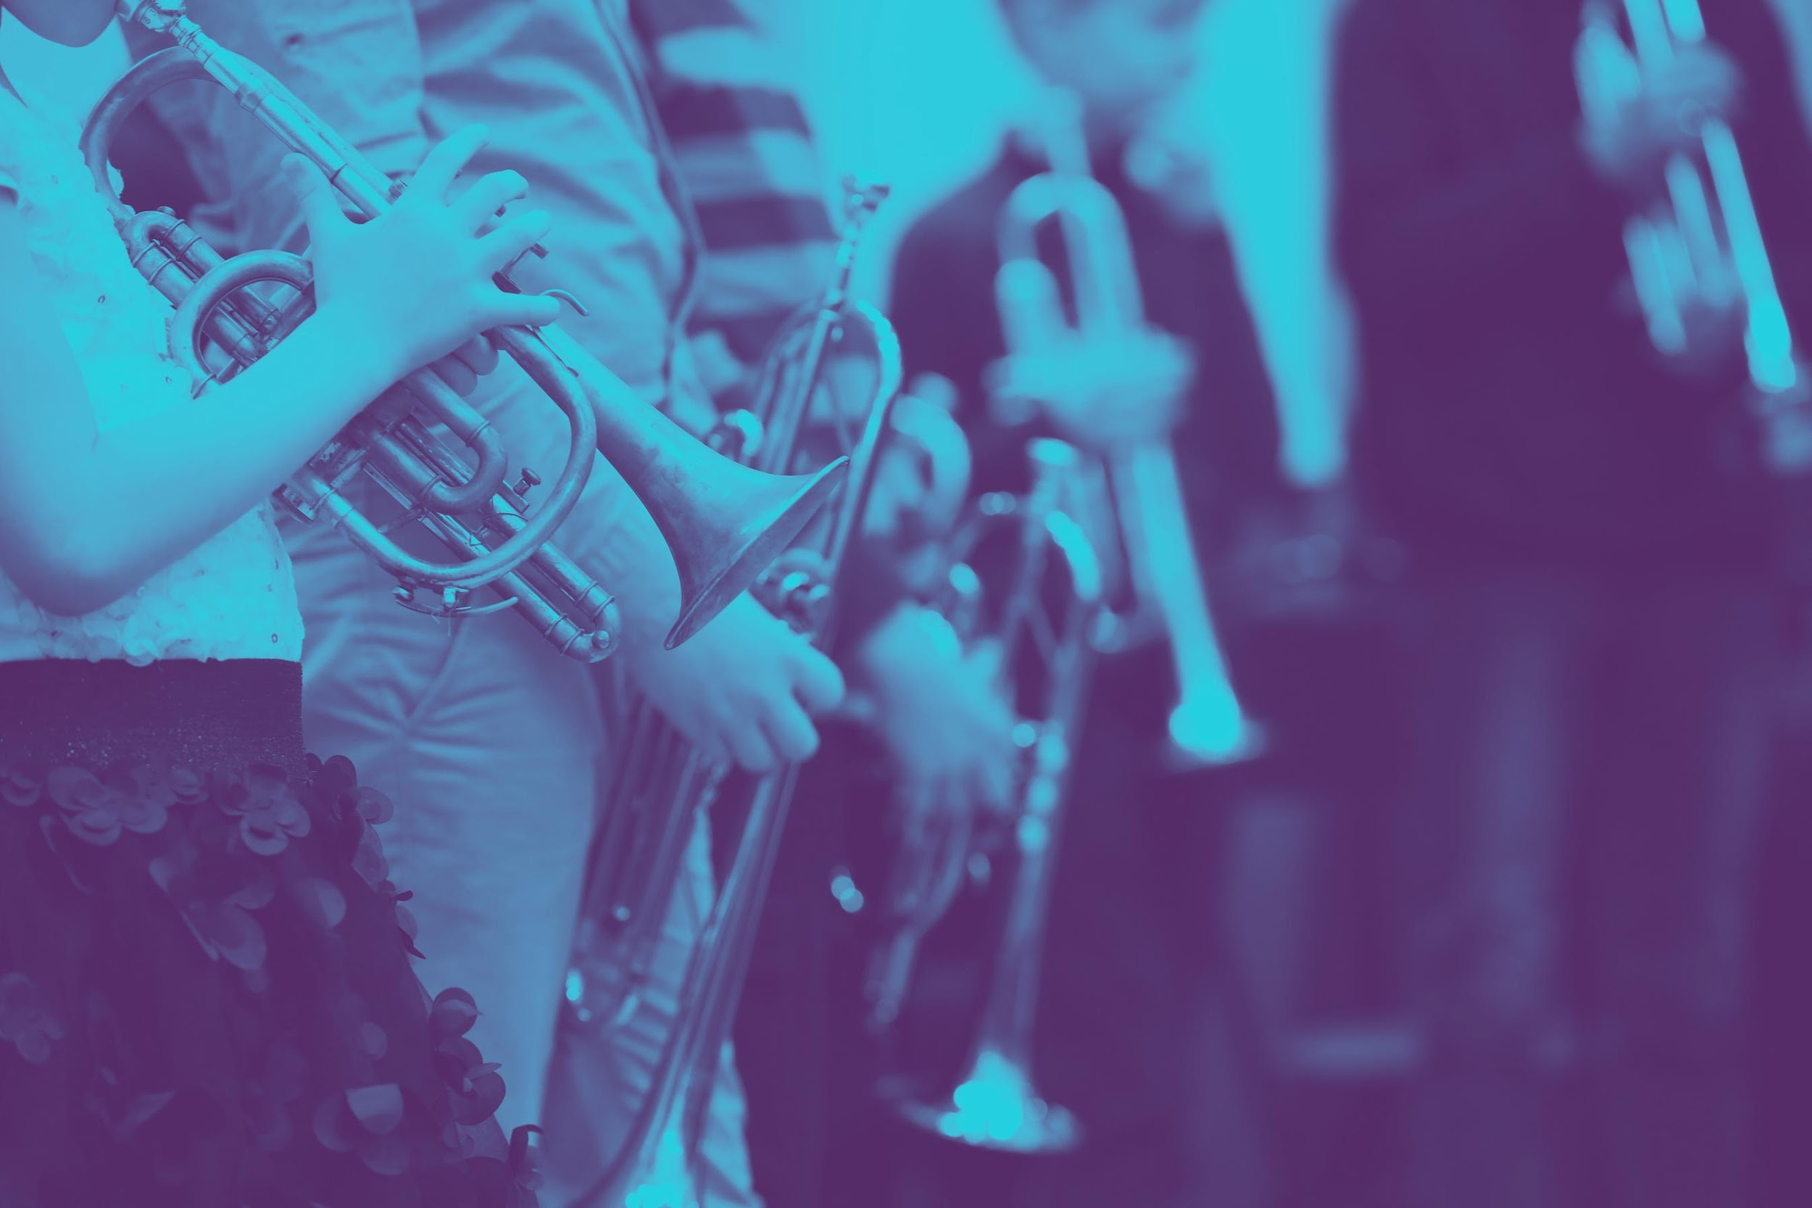
3 - МЕТОДИ / СФЕРИ ДЛЯ ПОКРАЩЕННЯ :
Зацікавлені сторони у сфері музики
Музика для молоді: дорожня карта підходу до побудови миру

Slide 19
БУДУВАННЯ ДОВІРИ
ТА КУЛЬТУРНИХ ЗВ’ЯЗКІВ
  Культурна чутливість
Культурна чутливість є дуже важливою для музикантів та всіх, хто бере участь у розбудові миру, оскільки вона допомагає забезпечити повагу, інклюзивність та ефективність їхньої роботи. У миробудуванні культурна чутливість означає уникнення непорозумінь, налагодження справжніх зв'язків та сприяння гармонії між різними групами. Вона дозволяє музикантам та іншим зацікавленим сторонам взаємодіяти з громадами таким чином, щоб поважати їх культурне походження та традиції, що є ключовим для побудови довіри та досягнення справжнього, тривалого миру. Виявляючи культурну чутливість, музиканти та зацікавлені сторони завойовують довіру різних громад, що є необхідним для відкритого діалогу та успішної співпраці.
  Співпраця з місцевою громадою
Взаємодія з місцевими громадами гарантує, що ініціативи з розбудови миру є актуальними та мають вплив на визначені цільові групи. Це допомагає будувати довіру та взаєморозуміння з метою створення рішень, які відповідають конкретним потребам та контексту громади. Співпраця допомагає виявляти та вирішувати конкретні потреби та проблеми, з якими стикаються місцеві громади, і гарантує, що зусилля з миротворчості є культурно релевантними, підвищуючи їх ефективність та прийнятність.
  Етичне представлення
Етичне представлення забезпечує точне та шанобливе відображення культурної та особистої ідентичності. Таке шанобливе відображення допомагає уникнути стереотипів та неправильних тлумачень, які можуть сприяти продовженню конфлікту. Музиканти, які практикують етичне представлення, завойовують довіру спільнот, з якими вони працюють, і дають можливість бути почутими та оціненими маргіналізованим голосам, сприяючи більш справедливим зусиллям з побудови миру.
  Використання музики для виховання емпатії
Використання музики для виховання емпатії передбачає використання емоційної та комунікативної сили музики, щоб допомогти людям зрозуміти та поділитися почуттями інших. У контексті розбудови миру музика може бути інструментом, що сприяє формуванню емпатії між різними культурами, досвідом та поглядами. Музика часто розповідає історії через тексти та мелодії. Пісні про особисті або спільні труднощі можуть допомогти слухачам перейнятись досвідом інших, сприяючи формуванню емпатії та зв'язку.
Музика для молоді: дорожня карта підходу до побудови миру
19

Slide 20
ПІДТРИМКА ТА МІСЦЕВІ ГРОМАДИ
  Наставництво молодих музикантів
Ефективне наставництво може надати молодим музикантам необхідні рекомендації, підтримку та ресурси для розвитку їхніх навичок, розуміння ролі музики в адвокації та внесення значного вкладу в зусилля з розбудови миру. Наставництво допомагає молодим музикантам зрозуміти, як вони можуть використовувати свою музику для адвокації миру та соціальної справедливості. Прищеплюючи ці цінності на ранньому етапі, наставники можуть допомогти сформувати покоління митців, відданих позитивним змінам. Ще однією величезною перевагою наставництва є те, що наставники можуть познайомити молодих музикантів із мережами професіоналів, організаціями та партнерами у сферах музики та миротворчості.
  Участь у громадських проектах
Ці проекти об'єднують місцевих жителів, музикантів та організації для вирішення соціальних проблем, зміцнення єдності та сприяння позитивним змінам у громаді. Інтегруючи музику в ці ініціативи, зацікавлені сторони можуть створити значущий та впливовий досвід, що сприяє досягненню ширшої мети розбудови миру. Участь у громадських проектах дає місцевим жителям можливість брати активну участь у вирішенні соціальних проблем, а музиканти можуть сприяти цьому, надаючи платформи для висловлення місцевих думок та поглядів через свою музику.
  Заохочення музичних рухів на низовому рівні
Беручи участь у таких проєктах, музиканти можуть допомогти розвинути місцеві таланти. Йдеться про підтримку та співпрацю з артистами, які прагнуть змінити ситуацію на краще саме там, де вони живуть. Ці зусилля на найнижчому рівні можуть об'єднати людей, спровокувати важливі розмови та створити відчуття приналежності та розширення можливостей. Музиканти, які підтримують ці рухи, допомагають забезпечити, щоб музика залишалася потужним інструментом позитивних змін, з'єднуючи людей на особистому рівні та справді змінюючи їхні громади.
  Музична терапія для громад, що постраждали від конфлікту
Музична терапія надає цінну підтримку громадам, які постраждали від конфліктів, задовольняючи емоційні та психологічні потреби, сприяючи соціальним зв'язкам та сприяючи одужанню та стійкості. Ретельно та чуйно впроваджуючи програми музичної терапії, зацікавлені сторони можуть сприяти ширшим зусиллям з побудови миру та підтримувати людей у їхньому одужанні та зростанні. Музична терапія надає людям невербальний засіб вираження складних емоцій, а участь у музичній терапії може допомогти полегшити симптоми травми та стресу.
  Обмін ресурсами
Обмін ресурсами – це потужний спосіб, за допомогою якого музиканти можуть сприяти розбудові миру. Надаючи доступ до своїх студій, інструментів або інших ресурсів, музиканти можуть підтримувати громадські групи та ініціативи, що працюють на благо миру. Обмін цими ресурсами допомагає зробити музику більш доступною для тих, хто не має можливості її створювати або виконувати. Такий вид підтримки може дати можливість більшій кількості людей брати участь у діяльності з розбудови миру через музику, сприяючи розвитку почуття співпраці та спільноти. Відкриваючи свої ресурси, музиканти також створюють можливості для появи нових голосів та ідей, що може призвести до інноваційних підходів до вирішення конфліктів та сприяння взаєморозумінню.
Музика для молоді: дорожня карта підходу до побудови миру
20

Slide 21
АДВОКАЦІЯ ТА ПІДВИЩЕННЯ ПОІНФОРМОВАНОСТІ
  Використання музики як засобу пропагування миру
Музика може надихати людей до дій на благо миру. За допомогою сильних текстів, захоплюючих виступів та цікавих кампаній музиканти можуть мотивувати аудиторію долучатися до адвокації, волонтерської роботи або підтримувати ініціативи з розбудови миру. Музика також може створювати простір для діалогу та дискусій на теми розбудови миру. Такі заходи, як концерти, семінари та громадські зібрання, дають людям можливість зібратися разом і обговорити шляхи вирішення соціальних проблем
  Просування політичних змін за допомогою музики
Використовуючи свої платформи та творчі здібності, музиканти можуть привернути увагу до важливих питань та вплинути на громадську думку. Коли вони створюють пісні або виконують твори, що стосуються соціальних та політичних проблем, вони можуть привернути увагу до причин, які потребують підтримки, та заохотити людей до дій. Музика має унікальну здатність резонувати з людьми, роблячи складні питання більш зрозумілими та нагальними. Інтегруючи адвокацію у свою роботу, музиканти можуть допомогти формувати політику та сприяти значним змінам, одночасно залучаючи та надихаючи свою аудиторію.
  Сприяння діалогу через тексти пісень
Тексти пісень можуть бути потужним інструментом для залучення слухачів, стимулювання дискусій та сприяння взаєморозумінню між різними точками зору. Тексти, що стосуються питань миру та соціальної справедливості, можуть спонукати слухачів до критичного мислення та участі в дискусіях на ці теми. Ініціювання розмови є першим кроком до кращого взаєморозуміння та дій. Тексти, що спонукають до роздумів, можуть заохотити людей замислитися над власними переконаннями, цінностями та досвідом, що призведе до емпатії та відкритості в громадах.
Музика для молоді: дорожня карта підходу до побудови миру
21

Slide 22
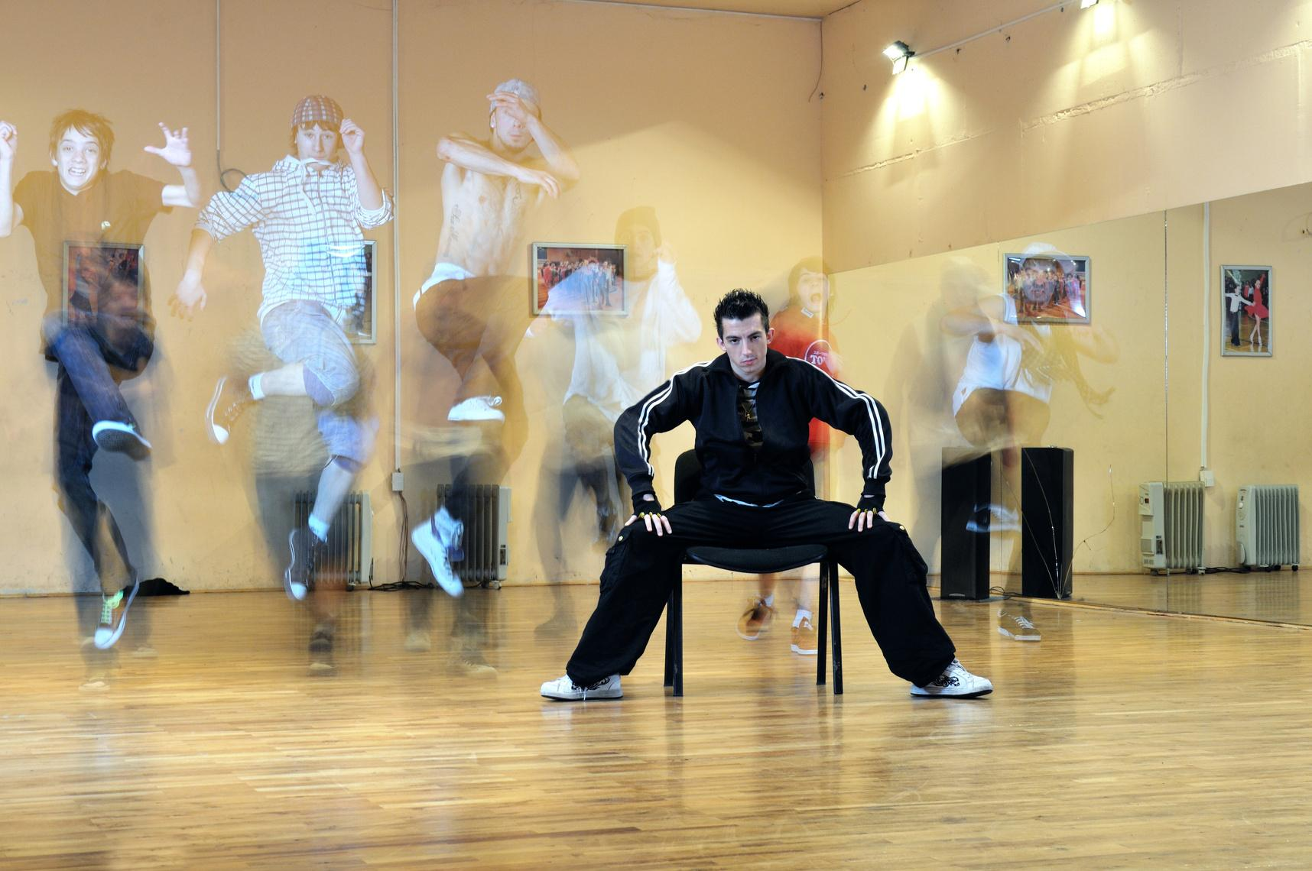
ІННОВАЦІЇ ТА ВИКОРИСТАННЯ ТЕХНОЛОГІЙ
  Інноваційне використання технологій
Нові та креативні способи використання технологій можуть значно посилити зусилля музикантів та всіх інших учасників у сфері розбудови миру. Технології відкривають нові можливості для поширення музичних ініціатив з миробудування, дозволяючи їм охопити широке коло людей та налагодити значущі зв'язки між різними місцевостями та соціальними групами. За допомогою таких інструментів, як соціальні мережі, стрімінгові платформи та віртуальна реальність, музиканти можуть зв'язуватися з глобальною аудиторією та ділитися своїми посланнями з миробудування з людьми, які не мають можливості особисто відвідувати заходи. Крім того, технології дозволяють музикантам досліджувати нові форми творчого самовираження, використовуючи цифрові інструменти, програмне забезпечення та мультимедіа для створення інноваційного та впливового контенту з розбудови миру.
  Міжжанрова співпраця
Міжжанрова співпраця передбачає спільну роботу музикантів та артистів різних музичних стилів і традицій над творчими проєктами. Такий тип співпраці може бути особливо ефективним у зусиллях розбудови миру, оскільки об'єднує різні точки зору, сприяє взаємній повазі та створює інноваційні прояви єдності та солідарності. Поєднання елементів різних жанрів може призвести до створення унікальної та інноваційної музики, яка знаходить відгук у широкої аудиторії. Ця інновація може привернути увагу та надихнути на дії на користь миру.
  Запис та виробництво музики, орієнтованої на мир
Музика може бути переконливим засобом для передачі повідомлень про мир і примирення. Якісно зроблені записи можуть охопити широку аудиторію та ефективно донести цінності та цілі миробудування. Музика, орієнтована на мир, також може підвищити обізнаність про соціальні проблеми, конфлікти та порушення прав людини. Висвітлюючи ці проблеми через музику, артисти можуть залучити слухачів та надихнути їх на дії в місцевих громадах.
Музика для молоді: дорожня карта підходу до побудови миру
22

Slide 23
ДО ОСВІТИ ТА ПРОСВІТИ
  Соціальна відповідальність
Соціальна відповідальність має вирішальне значення для музикантів та всіх, хто бере участь у миробудуванні. Це означає усвідомлення того, як їхня робота впливає на суспільство, та здійснення позитивного впливу на свої громади. Коли музиканти та зацікавлені сторони беруть на себе соціальну відповідальність, вони активно вирішують соціальні проблеми, сприяють справедливості та стимулюють позитивні зміни за допомогою своєї музики. Демонстрація такої відданості допомагає будувати довіру в громадах, що є необхідною умовою успішної розбудови миру.
  Освітня діяльність
Це передбачає використання музики як інструменту для навчання та залучення окремих осіб і громад до обговорення таких тем, як мир і вирішення конфліктів. Освітня просвітницька діяльність допомагає підвищити обізнаність про питання миробудування, а музиканти можуть використовувати свої платформи для інформування та залучення аудиторії до цих важливих тем і можуть надихати людей брати участь у громадських ініціативах та сприяти позитивним соціальним змінам.
  Музичні фестивалі за мир
Музичні фестивалі є потужним засобом об'єднання людей та підвищення обізнаності про миробудування. Вони використовують музику для створення відчуття спільноти та дослідження тем розбудови миру через живі виступи, лекції та заходи. Фестивалі часто демонструють різноманітні музичні стилі та культурні традиції. Залучаючи місцеві громади до планування та проведення, вони зміцнюють зв'язки в громаді та заохочують активну участь у миротворчості.
  Створення простору для художньої свободи
Надання артистам свободи досліджувати та висловлювати свої ідеї може призвести до створення більш щирої та впливової музики. Автентичне самовираження глибоко резонує з аудиторією і може ефективніше доносити повідомлення про миротворчість. Ця інновація може призвести до розвитку нових музичних стилів, жанрів та підходів, які можуть залучити аудиторію новими способами та посилити вплив миротворчих зусиль.
  Участь в освітніх музичних проектах
Музична освіта - це практичний спосіб зануритися в концепції розбудови миру. Коли люди беруть участь у таких проектах, вони не просто дізнаються про вирішення конфліктів, емпатію та командну роботу - вони їх відчувають на собі. Для музикантів тісна співпраця з молодіжними працівниками та експертами з миротворчості може стати поворотним моментом. Вона дає їм нові уявлення про те, як музика може вирішувати соціальні проблеми, та відкриває творчі способи викладання цих важливих тем. Співпрацюючи, вони можуть створити освітні програми, які справді резонують, роблячи уроки більш цікавими та значущими для всіх учасників.
Музика для молоді: дорожня карта підходу до побудови миру
23

Slide 24
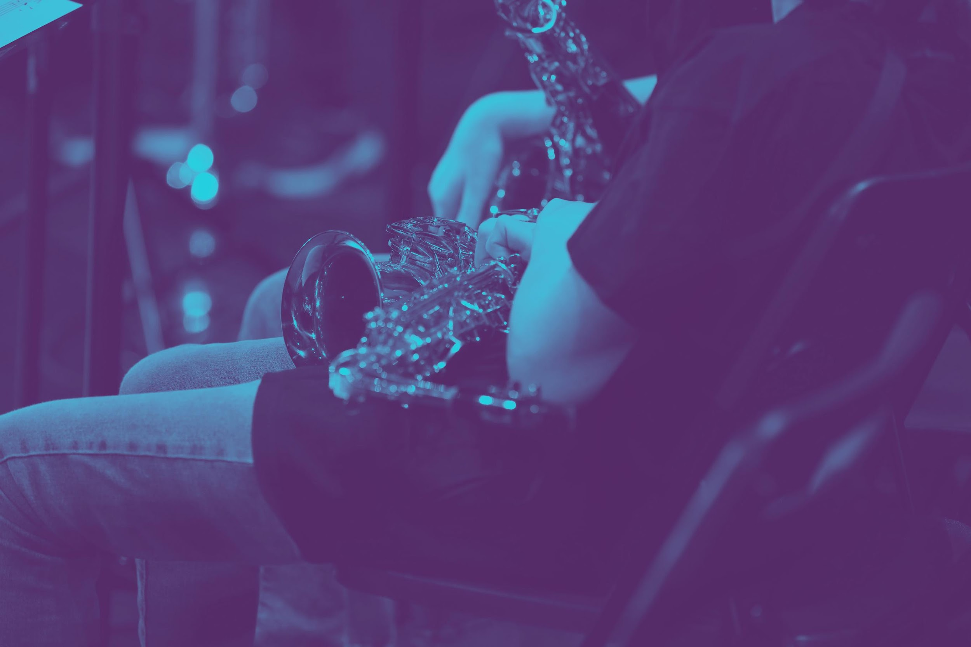
4 - МЕТОДИ / СФЕРИ ДЛЯ ПОКРАЩЕННЯ:
Зацікавлені сторони у сфері розбудови миру
Музика для молоді: дорожня карта підходу до побудови миру

Slide 25
РОЗБУДОВА ІНКЛЮЗИВНИХ
ТА ДІЄВИХ ГРОМАД
  Просування інклюзивних наративів
Інклюзивні наративи забезпечують, що історично маргіналізовані або недостатньо представлені групи будуть почуті. Крім того, включаючи різноманітні музичні традиції та історії в зусилля з розбудови миру, зацікавлені сторони можуть кинути виклик стереотипам і сприяти взаємній повазі. Музика, що відображає різноманітні ідентичності, сприяє емпатії та взаєморозумінню між різними соціальними, етнічними та культурними групами. Для громад, які постраждали від конфлікту, музика, що включає різноманітні голоси, може бути інструментом примирення.
  Залучення громад до мирних ініціатив
Пряме залучення громад до мирних ініціатив допомагає формувати місцеву відповідальність за мирне будівництво. Коли громади беруть активну участь, вони частіше відчувають свою причетність до процесу, що призводить до більш тривалих і значущих результатів. З іншого боку, спільні музичні заходи, такі як спів, гра на барабанах або виступи, можуть допомогти зміцнити соціальні зв'язки між окремими особами та групами. Це почуття єдності може допомогти подолати розбіжності та зменшити напруженість у громадах, що постраждали від конфлікту
  Сприяння участі громадськості в пропаганді миру
Залучення громадськості до адвокаційних зусиль допомагає створити більшу та більш різноманітну коаліцію прихильників. Широка база підтримки може збільшити вплив та видимість кампаній з адвокації миру. Участь громадськості також додає легітимності та надійності адвокаційним зусиллям, оскільки коли адвокаційні кампанії базуються на голосах членів громади, вони вважаються більш репрезентативними та справжніми.
  Створення безпечних просторів для міжкультурного діалогу
Ці безпечні простори дають змогу вести відкриті та чесні розмови про культурні відмінності, спільний досвід та спільні цілі, що є надзвичайно важливим для побудови інклюзивних та мирних громад. Безпечні простори сприяють конструктивному діалогу, створюючи атмосферу поваги та несудження. Це заохочує учасників обговорювати делікатні питання та працювати над спільними рішеннями.
  Надання голосу біженцям та мігрантам
Надання повноважень біженцям та мігрантам є важливим для розбудови миру, оскільки це гарантує, що їхні голоси будуть почуті та оцінені. Коли ці люди діляться своїми історіями та поглядами, це додає реальних життєвих досвідів до розмови та допомагає всім краще зрозуміти їхні виклики. Така інклюзивність не тільки робить зусилля з миробудування більш релевантними, але й будує довіру та демонструє справжню повагу до їхнього досвіду. Надання біженцям та мігрантам платформи для висловлення своїх думок гарантує, що рішення не будуть просто спускатися зверху, а дійсно відповідатимуть потребам тих, кого це найбільше стосується. Йдеться про те, щоб кожен мав місце за столом переговорів і щоб їхні голоси допомагали формувати більш інклюзивний та ефективний шлях до миру.
Музика для молоді: дорожня карта підходу до побудови миру
25

Slide 26
ЗМІЦНЕННЯ СПІВРОБІТНИЦТВА
ТА ПАРТНЕРСТВА
  Залучення досвідчених миротворців
Місцеві миротворці часто працюють безпосередньо в громадах, які постраждали від конфліктів або насильства. Посилення їхніх зусиль підкреслює відчутний вплив миробудування на низовому рівні, демонструючи реальні приклади того, як можна сприяти миру на рівні громади. Також висвітлення роботи місцевих миротворців може слугувати натхненням для інших громад, організацій та осіб, які працюють над ініціативами з розбудови миру.
  Співпраця з місцевими митцями
Місцеві митці глибоко розуміють культурні нюанси, історію та виклики, з якими стикаються їхні громади. Співпраця з ними гарантує, що зусилля з розбудови миру будуть ґрунтуватися на місцевому контексті та резонуватимуть з реальним досвідом громади. Місцеві митці також виступають автентичними голосами своїх громад. Співпраця з ними дозволяє доносити ініціативи з розбудови миру у спосіб, який відчувається як справжній та близький аудиторії, що робить повідомлення більш впливовим.
  Будівництво довгострокових партнерств з метою досягнення миру
Побудова довгострокових партнерств з метою досягнення миру є надзвичайно важливою для створення стійких і значущих змін у громадах, які постраждали від конфліктів або розколів. Довгострокові партнерства допомагають підтримувати зусилля з розбудови миру протягом тривалого часу, забезпечуючи постійну підтримку, ресурси та співпрацю. Вони дозволяють ініціативам з розбудови миру, особливо тим, що використовують музику, розвиватися та адаптуватися, забезпечуючи їхню актуальність та ефективність. Ці партнерства також сприяють довірі та співпраці між різними зацікавленими сторонами, такими як місцеві громади, митці, ГО та урядові установи, і можуть мати вирішальне значення для успіху зусиль з розбудови миру, оскільки довіра часто є ключовим фактором у вирішенні та запобіганні конфліктам.
  Зміцнення співпраці між різними зацікавленими сторонами
Зміцнення співпраці між різними зацікавленими сторонами має вирішальне значення для успіху зусиль з побудови миру за допомогою музики. Співпраця підвищує ефективність та охоплення мирних ініціатив, використовуючи унікальні сильні сторони та ресурси різних організацій. Різні зацікавлені сторони приносять різноманітний досвід. Музиканти, молодіжні працівники, ГО, політики та лідери громад мають унікальні погляди та навички, які в поєднанні можуть створити більш надійні та ефективні стратегії побудови миру. Ця співпраця також дозволяє зацікавленим сторонам об'єднати фінансові, технічні та людські ресурси.
  Створення молодіжних консультативних рад
Музика для молоді: дорожня карта підходу до побудови миру
Створення молодіжних консультативних рад є потужним інструментом для зацікавлених сторін у сфері миротворчості, який дозволяє посилити вплив їхніх зусиль та встановити справжній зв'язок з молоддю. Ці ради складаються з молодих людей, які пропонують свіжі погляди, діляться своїм унікальним досвідом та допомагають формувати стратегії миробудування. Залучаючи молодь безпосередньо до процесу прийняття рішень, зацікавлені сторони у сфері миротворчості можуть гарантувати, що ініціативи є актуальними та знаходять відгук у тих людей, яким вони прагнуть допомогти.
26

Slide 27
ВИКОРИСТАННЯ ІННОВАЦІЙНИХ ТЕХНОЛОГІЙ
ТА ЗМІ
  Використання цифрових платформ для освіти в галузі миру
Цифрові платформи дозволяють освіті в галузі миру охопити глобальну аудиторію. Вони усувають географічні бар'єри, даючи можливість учасникам з різних країн і різних соціальних верств брати участь у зусиллях з розбудови миру та отримувати доступ до освітнього контенту на основі музики. Молоді люди вже активно залучені до цифрових просторів через соціальні медіа, сервіси потокового відтворення музики та онлайн-платформи для навчання. Використання цих цифрових інструментів для освіти в галузі миру полегшує охоплення молоді там, де вона знаходиться, сприяючи її залученню до мирних ініціатив через музику.
  Підвищення медіаграмотності
Місцеві митці глибоко розуміють культурні нюанси, історію та виклики, з якими стикаються їхні громади. Співпраця з ними гарантує, що зусилля з розбудови миру ґрунтуватимуться на місцевому контексті та резонуватимуть з реальним досвідом громади. Місцеві митці також виступають автентичними голосами своїх громад. Співпраця з ними дозволяє доносити ініціативи з розбудови миру у спосіб, який відчувається як справжній та близький аудиторії, що робить повідомлення більш впливовим.
  Формування стійкості до дезінформації
Дезінформація може розпалювати напруженість і ескалувати конфлікти шляхом поширення неправдивих наративів або перебільшених тверджень, а також може використовуватися для маніпулювання громадською думкою та впливу на поведінку. Розвиток стійкості зменшує вразливість до таких маніпуляцій, сприяє критичному мисленню та гарантує, що дії окремих осіб і громад ґрунтуються на фактичній інформації.
  Розробка кампаній
Розробка кампаній є ключовим елементом миротворчості, оскільки допомагає поширювати важливі повідомлення та мобілізувати підтримку змін. Добре розроблені кампанії можуть підвищити обізнаність, залучити громади та спонукати до дій з питань миру та конфліктів. Створюючи переконливі історії та чіткі заклики до дії, миротворці можуть надихнути людей долучитися та змінити ситуацію на краще. Ефективні кампанії також допомагають формувати почуття солідарності та цілеспрямованості та заохочують інших долучатися до справи. Все полягає у використанні креативних стратегій, щоб достукатися до людей і викликати у них резонанс, одночасно роблячи справу миру більш видимою та впливовою.
Музика для молоді: дорожня карта підходу до побудови миру
27

Slide 28
СПРИЯННЯ ДІАЛОГУ
ТА РОЗУМІННЮ
  Сприяння діалогу між розділеними громадами
Сприяння діалогу між розділеними громадами є важливим кроком у побудові миру, що допомагає подолати бар'єри, загоїти рани та сприяти взаєморозумінню. Відкрите спілкування є життєво важливим для вирішення конфліктів та усунення скарг. Музика може слугувати нейтральною платформою для започаткування таких розмов, надаючи невербальний вихід емоціям і розчаруванням, а також відкриваючи двері для вербального обміну. Однак важливо пам'ятати, що сприяння діалогу — це не одноразова подія, а процес, який для ефективності повинен бути тривалим.
  Захист інтересів щодо змін у політиці
Інтегруючи музику в адвокаційні зусилля, миротворці можуть надихати, об'єднувати та посилювати свої заклики до змін у політиці, що підтримують мир і соціальну справедливість. Музика може стати платформою для тих, чиї голоси часто не чути в політичних дискусіях. Вона може висвітлити досвід спільнот, які постраждали від конфлікту, та адвокатувати політику, що відповідає їхнім конкретним потребам.
  Створення мереж молодіжних послів миру
Мережі молодіжних послів миру надають молоді можливості, даючи їм платформу для лідерства та впливу на своїх однолітків. Таке розширення можливостей допомагає розвивати їхні лідерські навички, посилює їхнє почуття відповідальності та мотивує їх активно сприяти зусиллям з розбудови миру. Мережі, очолювані молоддю, можуть сприяти довгостроковим зусиллям з розбудови миру, виховуючи у молоді почуття відповідальності та відданості, а також можуть підтримувати ініціативи на місцях та місцеві проекти, що відповідають конкретним потребам громади.
  Сприяння історичному розумінню для миру
Розуміння історичного контексту конфліктів допомагає вирішувати та визнавати минулі образи. Визнання історичних несправедливостей може бути кроком до примирення та зцілення. Освіта громад з питань історії допомагає боротися зі стереотипами та хибними уявленнями, які можуть сприяти продовженню конфлікту або дискримінації, та сприяє розвитку емпатії та взаємної поваги.
  Навички медіації
Навички медіації є необхідними для миротворчої діяльності та адвокатів, оскільки вони допомагають вирішувати конфлікти та знаходити спільну мову між різними точками зору. Вміння ефективно медіати означає, що ви можете сприяти конструктивним розмовам, допомагати сторонам зрозуміти точки зору один одного та направляти їх до взаємоприйнятних рішень. Ця навичка є надзвичайно важливою в миротворчості, де ключовим є створення взаєморозуміння та сприяння співпраці між різними групами. Медіатори можуть розряджати напругу, усувати непорозуміння та будувати довіру, що є життєво важливим для успішних мирних ініціатив. Маючи сильні навички медіації, миротворці та правозахисники можуть ефективніше сприяти діалогу, вирішувати суперечки та підтримувати тривалі позитивні зміни.
Музика для молоді: дорожня карта підходу до побудови миру
  Інноваційні моделі фінансування
Інноваційні моделі фінансування є надзвичайно важливими для миротворчої діяльності та правозахисників, оскільки вони відкривають нові можливості для залучення коштів і продовження реалізації проектів. Замість того, щоб покладатися лише на кілька традиційних джерел, ці креативні підходи (такі як краудфандинг або співпраця з технологічними компаніями) можуть залучити підтримку з різних джерел. Це означає, що миротворці можуть отримати ресурси, необхідні для досягнення більшого впливу та охоплення більшої кількості людей. Мислячи нестандартно щодо фінансування, вони можуть підтримувати свої проекти та сприяти змінам у своїх місцевих громадах.
28

Slide 29

5 - МЕТОДИ / СФЕРИ ДЛЯ ПОКРАЩЕННЯ:
МОЛОДІ ЛЮДИ
Музика для молоді: дорожня карта підходу до побудови миру

Slide 30
ОСОБИСТІСНИЙ РОЗВИТОК
  Активне слухання
Активне слухання — це ключова навичка, яка має велике значення для особистого зростання, ефективної комунікації та вирішення конфліктів. Для молодих людей, які займаються миротворчістю за допомогою музики, вміння активно слухати може значно поліпшити їхні стосунки з іншими та створити більш співчутливу атмосферу співпраці. Це допомагає їм щиро спілкуватися з однолітками, цінувати різні точки зору та сприяти плавній й продуктивній взаємодії.
  Розвиток емпатії
Емпатія - здатність по-справжньому розуміти та відчувати те, що переживають інші - є ключовою для молоді, яка бере участь у миротворчості через музику. Вона допомагає їм формувати справжні, значущі зв'язки, створювати простори, де кожен відчуває себе включеним, та підходити до конфліктів з турботою та розумінням. У миротворчості емпатія дозволяє їм бачити речі з точки зору іншої людини, що значно полегшує спільну роботу та вирішення проблем. Крім того, розвиток емпатії допомагає їм керувати власними емоціями та реагувати на інших з співчуттям. Така емоційна самосвідомість підвищує їхнє загальне самопочуття та допомагає створити позитивну, сприятливу атмосферу для всіх.
  Самосвідомість
Розуміння власних сильних і слабких сторін допомагає ефективніше взаємодіяти з іншими. Самосвідомі люди можуть краще спілкуватися, будувати міцніші стосунки та спільно працювати над досягненням спільних цілей. Самосвідомість допомагає усвідомити свою роль у конфліктах і зрозуміти, як особиста поведінка та ставлення впливають на взаємодію. Ця свідомість дозволяє молодим людям більш конструктивно підходити до конфліктів і шукати їх вирішення.
  Емоційне вираження
Емоційний вираження є життєво важливим для молодих людей, які займаються миротворчістю через музику. Він дає їм можливість відкрито і змістовно ділитися своїми почуттями, досвідом і поглядами. Музика є чудовим інструментом для цього, оскільки дозволяє їм висловлювати глибокі емоції та встановлювати особисті зв'язки з іншими людьми. Коли вони навчилися добре висловлювати свої емоції, це не тільки допомагає їм почуватися краще, але й розвиває емпатію та зміцнює командну роботу в проектах з миробудування. Це заохочує їх до чесних розмов та обміну думками.
  Критичне мислення
Критичне мислення дозволяє молодим людям розкладати складні проблеми на складові та розуміти глибинні причини конфліктів. Критичне мислення також покращує здатність вирішувати проблеми, заохочуючи молодь досліджувати різні рішення, порівнювати їхні переваги та недоліки і обирати найефективніший підхід. Воно також допомагає покращити процес прийняття рішень, надаючи структурований підхід до оцінки варіантів та прогнозування потенційних результатів.
  Відкритість
Музика для молоді: дорожня карта підходу до побудови миру
Відкритість допомагає молодим людям сприймати та цінувати різноманітні точки зору та досвід. Така інклюзивність гарантує, що ініціативи з миротворчості поважають різні культурні традиції та погляди. Відкриті люди легше пристосовуються до змін і готові пробувати нові підходи. Така адаптивність є цінною в миробудуванні, де для подолання викликів та перешкод часто потрібні гнучкі та інноваційні рішення.
30

Slide 31
МІЖОСОБИСТІСНІ НАВИЧКИ
  Співпраця та командна робота
Співпраця та командна робота допомагають молодим людям об'єднуватися для досягнення спільних цілей, використовувати свої унікальні таланти та перспективи і досягати кращих результатів. Працюючи разом, вони можуть підходити до проблем з різних боків і знаходити більш ефективні рішення, об'єднуючи свої знання та ідеї. Це особливо важливо в миробудуванні, де для вирішення проблем часто потрібні різні точки зору та навички. Командна робота також означає співпрацю з людьми з різних середовищ, що сприяє інклюзивності та надає можливості тим, хто інакше міг би залишитися осторонь.
  Вирішення конфліктів
Вирішення конфліктів є дуже важливим для молодих людей, які займаються миротворчістю через музику, оскільки це допомагає їм позитивно вирішувати суперечки. Коли ви об'єднуєте людей з різним досвідом та точками зору, можуть виникати конфлікти. Наявність сильних навичок вирішення конфліктів означає, що вони можуть плавно вирішувати ці проблеми, сприяючи створенню більш дружньої атмосфери та атмосфери співпраці. Ефективно вирішуючи конфлікти, вони не тільки роблять проекти з розбудови миру більш успішними, але й сприяють розвитку культури взаєморозуміння та командної роботи.
  Комунікативні навички
Комунікативні навички дуже важливі для молодих людей, оскільки допомагають їм чітко висловлювати свої думки, добре працювати з іншими та будувати міцні, взаємопідтримуючі стосунки. У миротворчості хороша комунікація є необхідною для поширення повідомлень про мир, вирішення конфліктів та розуміння різних точок зору. Коли молоді люди стають кращими у спілкуванні, вони можуть чіткіше висловлювати свої думки та почуття. Це допомагає їм ділитися своїм баченням, вести змістовні розмови та досягати реальних змін у своїх миротворчих зусиллях.
  Навички публічних виступів
Володіння навичками публічних виступів покращує здатність чітко доносити повідомлення, надихати на дії та залучати підтримку для ініціатив з миротворчості. Розвиваючи сильні навички публічних виступів, молоді люди можуть ефективно ділитися своїм баченням, мобілізувати громади та сприяти успіху зусиль з миробудування. Публічні виступи є потужним інструментом для пропагування миротворчих ідей та залучення зацікавлених сторін. З цієї причини молоді люди можуть використовувати публічні виступи для підвищення обізнаності, залучення підтримки та впливу на осіб, які приймають рішення.
  Створення мереж однолітків для співпраці
Мережі однолітків дозволяють молоді ділитися ресурсами, включаючи знання, інструменти та контакти. Такий обмін допомагає оптимізувати використання наявних ресурсів та підтримує спільні проекти. Мережева взаємодія з однолітками надає можливості для обміну ідеями та найкращими практиками, а також дає можливість навчитися новим навичкам та отримати знання від інших. Нарешті, мережі однолітків можуть допомогти розширити охоплення, з'єднуючи молодь з різноманітними групами та громадами. Збільшення охоплення призводить до більшого впливу та видимості ініціатив з миротворчості.
Музика для молоді: дорожня карта підходу до побудови миру
Музика для молоді: дорожня карта підходу до побудови миру
31

Slide 32
ЛІДЕРСТВО ТА АДВОКАЦІЯ
  Лідерство
Лідерство допомагає молодим людям направляти, надихати та мотивувати інших до досягнення спільних цілей. Ефективне лідерство дозволяє їм реалізовувати проекти, заохочувати командну роботу та досягати позитивних змін у своїх громадах. Розвиток лідерських навичок означає, що вони можуть вийти на новий рівень, створити сильні команди та впевнено долати виклики, пов'язані з миротворчістю. Хороші лідери не тільки подають чудовий приклад, але й надихають та заохочують своїх однолітків долучатися та давати від себе все можливе.
  Навички адвокації
Навички адвокації дають змогу молоді ефективно просувати справи та цілі миробудування. Вони можуть чітко висловлювати важливість своїх ініціатив, залучати прихильників та впливати на громадську думку. Ефективна адвокація може формувати політику та рішення, представляючи переконливі аргументи та докази особам, які приймають рішення, а також допомагати молоді підвищувати обізнаність про питання та ініціативи миротворчості.
  Збір коштів
Навички збору коштів є життєво важливими для молодих людей, які хочуть долучитися до миробудування через музику, оскільки вони забезпечують ресурси, необхідні для втілення їхніх ідей у життя. Незалежно від того, чи йдеться про організацію музичних заходів для громади, створення проектів, спрямованих на мир, чи запис впливових пісень, фінансування відіграє ключову роль у реалізації цих ініціатив. Навчання фандрайзингу вчить молодь, як доносити своє бачення, будувати партнерства та залучати підтримку з різних джерел. Це також допомагає їм розвивати важливі навички, такі як нетворкінг, управління проектами та фінансове планування. Опанувавши фандрайзинг, молодь може підтримувати свої зусилля з розбудови миру, досягати ширшої аудиторії та створювати значущі зміни за допомогою музики. Це більше, ніж просто збір коштів - це створення фундаменту для довготривалого внеску в мир.
  Діалоги між поколіннями
Діалог між поколіннями є надзвичайно важливим для молоді, яка займається миробудуванням за допомогою музики, оскільки він об'єднує різні вікові групи для обміну історіями, мудрістю та досвідом. Такі розмови допомагають подолати розбіжності між поколіннями, сприяючи взаєморозумінню та повазі. Спілкуючись із старшими поколіннями, молодь може вчитися на минулому досвіді та знаходити нові способи вирішення сучасних проблем. Музика може зробити цей діалог більш цікавим та змістовним, допомагаючи всім учасникам побачити ситуацію з різних точок зору та спільно працювати над досягненням спільної мети - миру.
Музика для молоді: дорожня карта підходу до побудови миру
Музика для молоді: дорожня карта підходу до побудови миру
32

Slide 33
КУЛЬТУРНА ТА СОЦІАЛЬНА СВІДОМІСТЬ
  Культурна свідомість
Культурна свідомість полягає у розумінні та цінуванні різних традицій, цінностей та культурного досвіду різних культур. Для молоді, яка працює над побудовою миру за допомогою музики, формування цієї свідомості є надзвичайно важливим для створення інклюзивних та поважних зв'язків. Це допомагає їм орієнтуватися у культурних відмінностях та долати їх, що полегшує спільну роботу та сприяє миру у світі. Музика, як універсальна мова, є чудовим способом досліджувати та цінувати культурне розмаїття, працюючи над досягненням спільних цілей.
  Дослідження ідентичності через музику
Музика дозволяє молодим людям висловлювати свої особисті переживання, емоції та культурне походження. Таке самовираження допомагає їм краще розуміти та чіткіше формулювати свою ідентичність.
  Розуміння соціальних проблем
Розуміння соціальних проблем є надзвичайно важливим для молоді, яка займається розбудовою миру за допомогою музики, оскільки це допомагає їм вирішувати реальні проблеми, з якими стикаються громади. Коли вони розуміють першопричини конфліктів, нерівності або несправедливості, вони можуть створювати музику, яка відображає ці проблеми та сприяє позитивним змінам. Таке усвідомлення дозволяє їм ефективніше використовувати музику для об'єднання людей, ініціювання діалогу та натхнення до дій на благо кращого, більш мирного світу.
Музика для молоді: дорожня карта підходу до побудови миру
Музика для молоді: дорожня карта підходу до побудови миру
33

Slide 34



ДЯКУЄМО
mypeaceproject.eu
Фінансується Європейським Союзом. Однак висловлені погляди та думки є виключно поглядами та думками автора (авторів) і не обов'язково відображають позицію Європейського Союзу або Європейського виконавчого агентства з питань освіти та культури (EACEA). Ні Європейський Союз, ні EACEA не несуть відповідальності за них.

